Slide 1
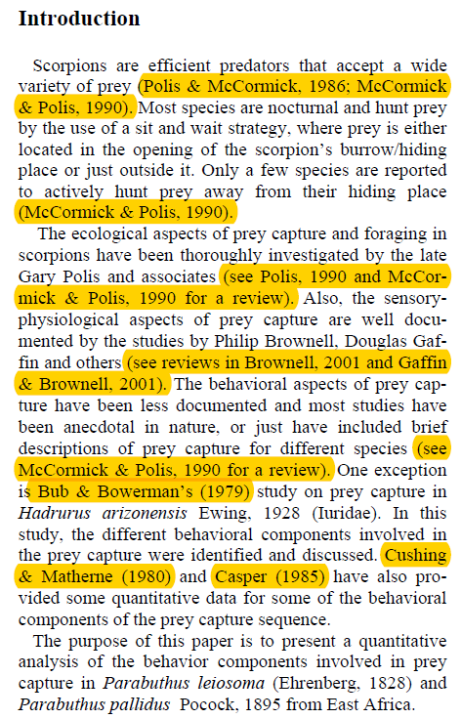
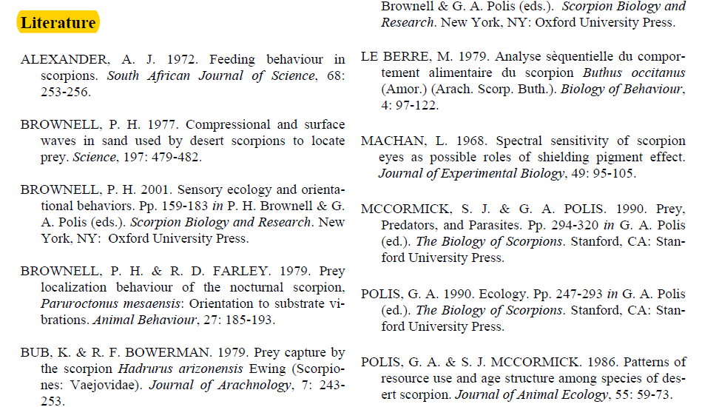
God Siteringspraksis SMED8007
Førstebibliotekar Jan Ove Rein Førstebibliotekar Sindre A. Pedersen
Seksjon for undervisning og læringsstøtte, NTNU Universitetsbiblioteket Seksjon for forskningsstøtte, data og analyse, NTNU Universitetsbiblioteket Oktober 2023

Slide 2
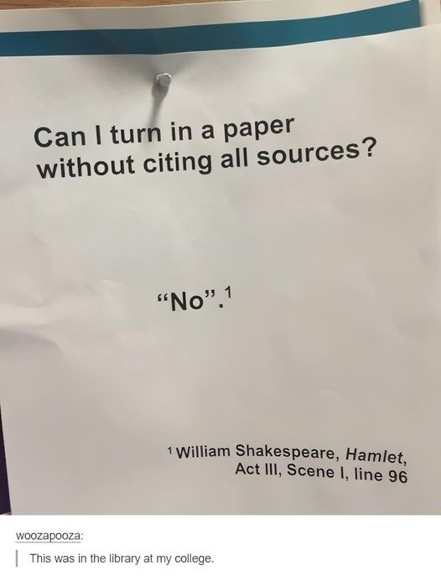
God siteringspraksis
Takk for i dag!

Slide 3
Hvorfor er sitering viktig i akademisk skriving?
God siteringspraksis er en hjørnesten i akademisk skriving!
Referanselista i manuskriptet ditt er viktig. Både redaktører, sensorer, fagfeller og lesere vil tidlig legge merke til denne.
Hvorfor?
Tidligere forskning er som regel grunnlaget for dine ideer og arbeider, men det må gå klart frem hva som er ditt arbeid og hva du har hentet fra andre (for å unngå plagiering).
God siteringspraksis demonstrerer god vitenskapelig praksis.
God siteringspraksis hjelper dine lesere å undersøke og forstå ditt arbeid.
God siteringspraksis forhindrer spredning av vitenskapelig feil, misforståelser og dårlig vitenskap ("Den akademiske hviskeleken").
Academic writing
Citations References

Slide 4
Kardinalsynder i akademisk virksomhet
De tre "kardinalsyndene" i akademisk forskning: FFP
Fabrikasjon
Forfalskning
Plagiering
KI-generert illustrasjon fra Adobe Firefly.

Slide 5
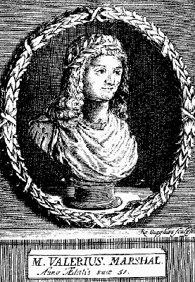
Plagiering i akademisk skriving
Plagiering:
"Plagiering er urettvis imitasjon, etterligning eller kopiering av en annens åndsverk som hevdes og fremstilles, enten i sin helhet eller deler av, som noe man har skapt selv" (Wikipedia, 2023).¹
Plagiering – Hovedtyper:
Svindel (bruke andres verk med hensikt).
Manglende sitering eller feilaktig sitering av kilder.
Manglende eller feilaktig sitering av direkte sitat.
Brukt først av den Romerske poeten Martial (38-104 AD) i frustrasjon over at andre poeter brukte og fremførte hans arbeider som sine egne (uten å betale for det). Plagiarius (Latin) betyr "kidnapper" (en som fanger slaver eller andre i et nett (plaga) og tvinger dem inn i slaveri). Martial sammenlignet tyveriet av arbeidene hans med det å stjele hans slaver.²
Kilde: Wikimedia Commons (Public domain)
1) Wikipedia (https://no.wikipedia.org/wiki/Plagiat)
2) Plagiarism Today (https://www.plagiarismtoday.com/2011/10/04/the-world%E2%80%99s-first-plagiarism-case/)

Slide 6
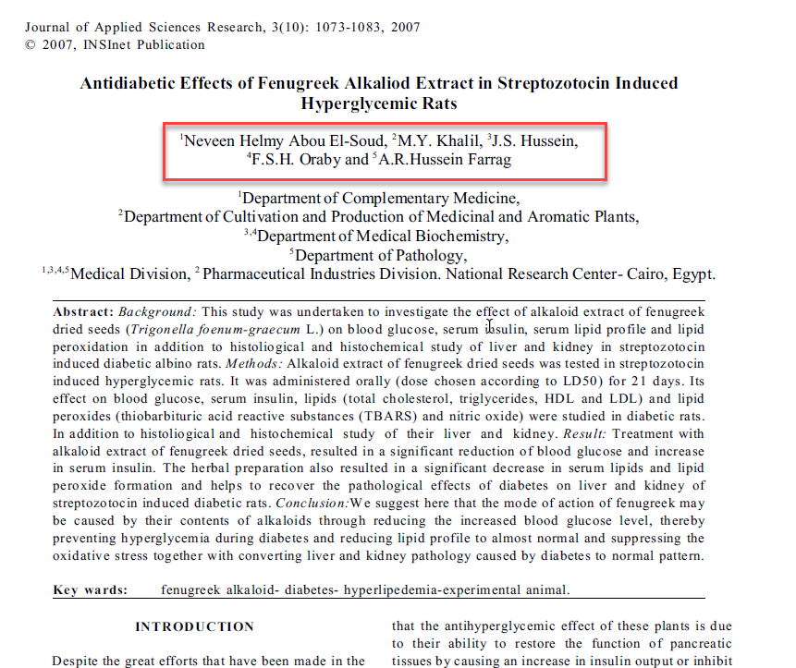
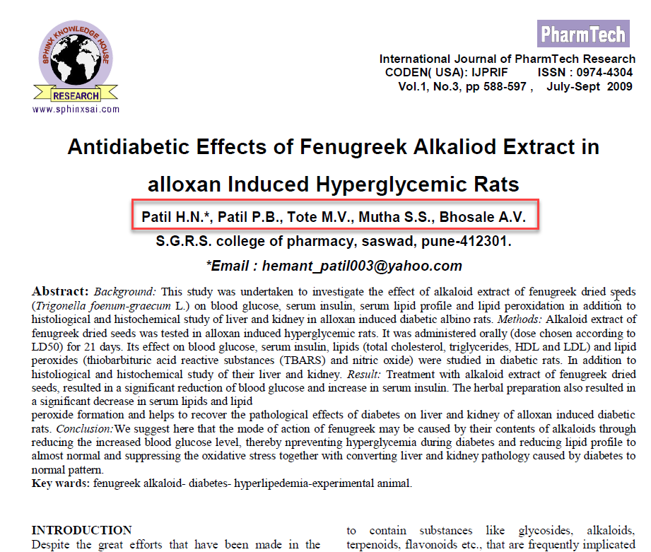
Plagiering i akademisk skriving
Forfatteren kopierte er hel artikkel!

Slide 7
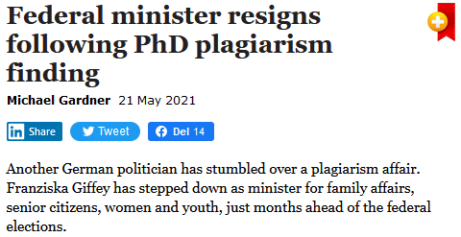
Plagiering i akademisk skriving
https://www.theguardian.com/world/2013/feb/09/german-education-minister-quits-phd-plagiarism https://focustaiwan.tw/politics/202209240001
https://www.universityworldnews.com/post.php?story=20210521152357150 https://www.politico.eu/article/romania-plagiarism-nicolae-ciuca-prime-minister/
https://www.wionews.com/world/over-90-copied-luxembourg-prime-minister-bettel-accused-of-massive-plagiarism-424723
https://www.euractiv.com/section/politics/short_news/austrian-labour-minister-steps-down-after-plagiarism-affair/

Slide 8
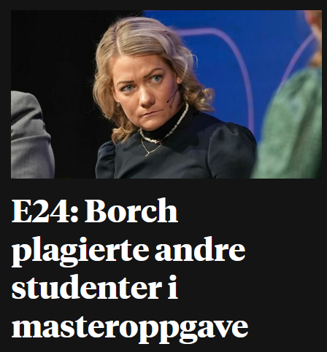
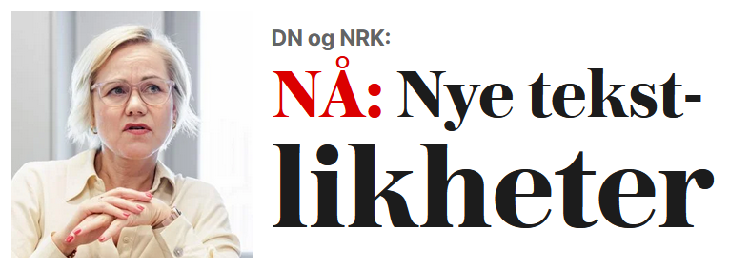
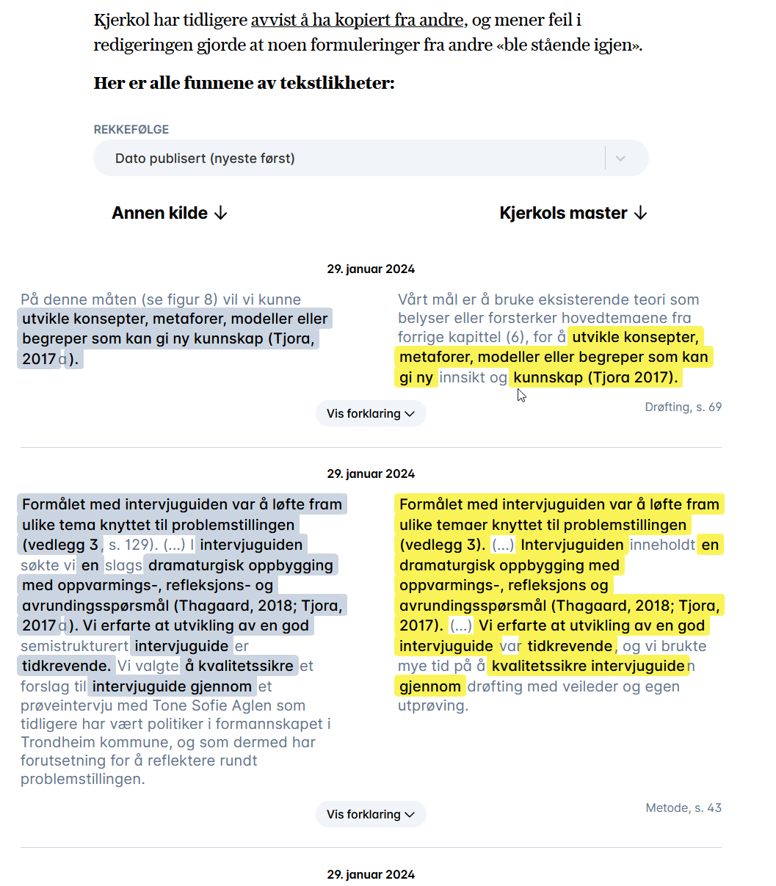
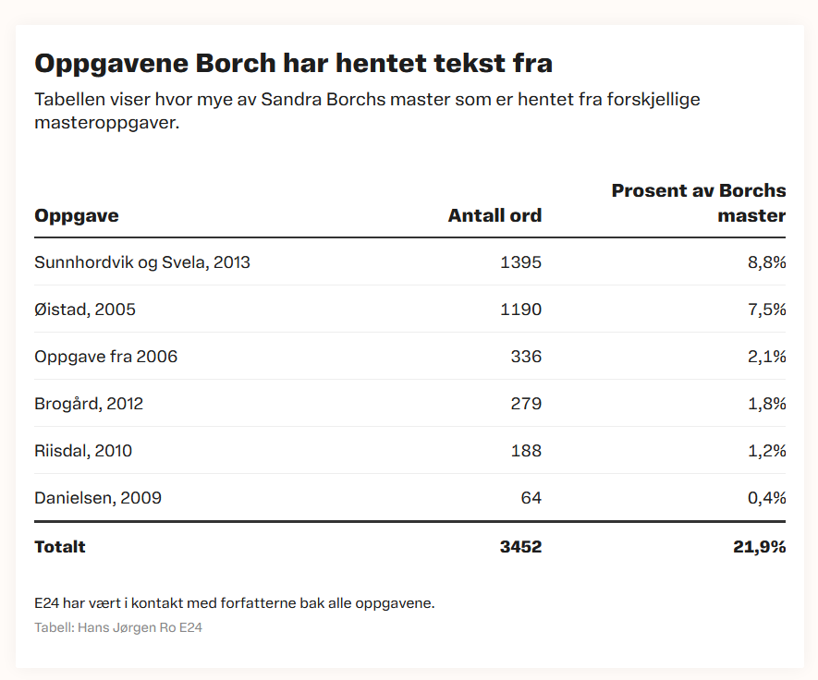
Plagiering i akademisk skriving
E24: https://e24.no/norsk-oekonomi/i/wA1Kvo/saa-mye-av-sandra-borchs-masteroppgave-er-kopiert
VG: https://www.vg.no/spesial/2024/kjerkol-masteroppgave-tekstlikheter/

Slide 9
Når er det plagiering?
Å bruke tekst skrevet av andre (uten å sitere kilden korrekt)
Tyveri av andres teorier, metoder etc.
Bruke referanser fra andres arbeider uten å lese dem selv.
Selvplagiering
(Illustrasjon: Nina Paley, CC BY-SA 3.0)

Slide 10
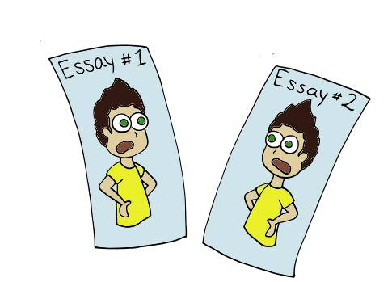
Når er det plagiering?
Hva sier NTNU:
"Plagiat. Det vil si at man bruker tekst eller innhold som noen andre har laget og later som man har skrevet eller laget det selv. Det er for eksempel plagiat å bruke materiale som noen andre har laget uten å bruke kildehenvisninger. Det er også juks å skrive av fra kilder på nettet, andres oppgaver, fagbøker, artikler uten å markere tydelig for sitat og hvor sitatene eller innholdet er hentet fra. Det samme gjelder hvis man bruker kunstig intelligens-verktøy (ChatGPT eller lignende) uten at det er henvist til verktøyet. …".
"Selvplagiat: Å gjenbruke eget tidligere arbeid helt eller delvis uten referanse. Eksempelvis kopiere eller gjenbruke innhold fra en tidligere eksamensbesvarelse eller oppgaver, uten å referer til kilde." https://i.ntnu.no/wiki/-/wiki/Norsk/Juks+p%C3%A5+eksamen
Illustrasjon: The Scholarship of Writing in Nursing Education: 1st Canadian Edition. https://pressbooks.library.ryerson.ca/scholarlywriting/chapter/plagiarism-and-self-plagiarism-2/ CC-BY-SA-4.0.

Slide 11
Når er det plagiering?
Selvplagiering: Er ikke det en selvmotsigelse?
"I Proposisjon 126 L (2022–2023), foreslår Kunnskapsdepartementet at det skal skilles mellom arbeid som man tidligere har fått uttelling for og naturlige forarbeider til samme prosjekt. Det vil si at dersom man har levert en oppgave og fått studiepoeng for den, så kan ikke teksten gjenbrukes som den er i neste arbeid, men dersom man har levert et arbeidskrav eller liknende som man ikke har fått uttelling for, så kan teksten gjenbrukes. Det handler altså om at man ikke kan få studiepoeng to ganger for samme tekst, litt satt på spissen."
NTNU Oppgaveskriving om plagiering: https://i.ntnu.no/oppgaveskriving/plagiering
(Illustrasjon: Nina Paley, CC BY-SA 3.0)

Slide 12
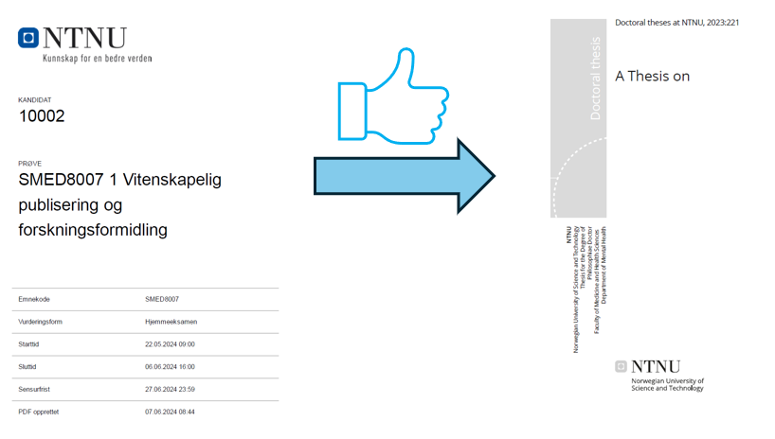
Når er det plagiering?
Kan jeg gjenbruke helt eller delvis litteraturoversikten (eksamen) i SMED 8007 senere i min avhandling?
Ja, det kan du! Gjenbruk er en av hensiktene med SMED 8007 og dette er en mulighet som alle deltagerne har (og i praksis alle Ph.d.-studentene på fakultetet). Gjenbruk er derfor ikke å betrakte som selvplagiering eller en type "dobbelt uttelling". Denne tolkningen er støttet av MH-fakultetet og NTNUs jurist.

Slide 13
Vær oppmerksom på selvplagiering!
Selvplagiering i forbindelse med forskning og publisering:
Tekstresirkulering:
Forfatter gjenbruker kortere eller lengre deler av en tidligere publikasjon hen har publisert uten å oppgi kilde.
Dobbeltpublisering: Publisering av et manuskript med et innhold som i stor grad overlapper med innholdet i en tidligere publikasjon hen har publisert (f.eks. en forfatter av en norskspråklig artikkel oversetter denne til engelsk og publiserer manuset som en ny artikkel uten henvisning til originalartikkelen).
Segmentert publisering ("Salami slicing"): Forfatter deler opp forskningen i flere, mindre fragmenter og sender dem inn til forskjellige tidsskrifter som om de er resultatet av flere uavhengige studier.
Oppdateringspublikasjoner: Forfatter publiserer en tidligere publikasjon på nytt der hen legger til noen ekstra data, endrer tidsaspekter o.l, og fremstiller denne som ny forskning.
Kilde: Assis, A. J. B. D., Holanda, C. A., & Amorim, R. F. B. D. (2019). A new side of an old problem: self-plagiarism in scientific publications. Geriatrics, Gerontology and Aging, 13(2). https://doi.org/10.5327/Z2447-211520191800063

Slide 14
Vær oppmerksom på selvplagiering!
Hva med forskere og vitenskapelig publisering?
Morten Welde, Patric Wallin og Victoria Alterskjær i Forskerforbundet problematiserer dette godt i en kronikk i Universitetsavisa 27.06.23
"De fleste vitenskapelig ansatte er avhengig av å la stoff modne før det blir egnet for publisering. De skriver notater, arbeidsrapporter og presenterer stoff på konferanser. Deretter kan de sende inn en artikkel til en journal. Og selv om det er en del forskjell i praksiser på tvers av disipliner så er bruk av eget upublisert materiale utbredt. En innsendt artikkel som blir avvist fra tidsskriftet jobbes gjerne videre med for å sendes til et annen tidsskrift. Skal den nye versjonen da vise til den avviste versjonen? Selvsagt ikke. Det finnes ingenting offentlig tilgjengelig kilde å henvise til".
Kilde: https://www.universitetsavisa.no/eksamen-forskerforbundet-morten-welde/selvplagiering-er-ikke-fusk/382369

Slide 15
Vær oppmerksom på selvplagiering!
Selvplagiering versus tekstresirkulering:
"Text recycling is the reuse of textual material (prose, visuals, or equations) in a new document where (1) the material in the new document is identical to that of the source (or substantively equivalent in both form and content), (2) the material is not presented in the new document as a quotation (via quotation marks or block indentation), and (3) at least one author of the new document is also an author of the prior document." Text Recycling Research Project: https://textrecycling.org/what-is-text-recycling/
Disse anbefalingene gjelder kun gjenbruk av eget arbeid og ikke bruk av materiale fra andre.
Utgivere har ulik politikk når det gjelder gjenbruk eller resirkulering av egen, tidligere publisert tekst. Sjekk med tidsskriftets redaktør.
Best practice for researchers:
https://textrecycling.org/resources/best-practices-for-researchers/
Er du i tvil, siter tidligere publisert materiale som du har gjenbrukt, sitert eller parafrasert!

Slide 16
Hvorfor er korrekt sitering viktig i akademisk skriving?
"Den akademiske hviskeleken"
Overføring av informasjon fra kilde til kilde uten sjekk av den opprinnelige (primær) kilden. → Kan føre til feil og alvorlige konsekvenser.
Er årsaken til flere berømte (beryktede) akademiske myter.
Illustrasjon: Erlend Kristiansen. An adaption of photo by Jamin Gray, via flickr. https://www.flickr.com/photos/jamingray/1056525232. CC-BY-SA 2.0.

Slide 17
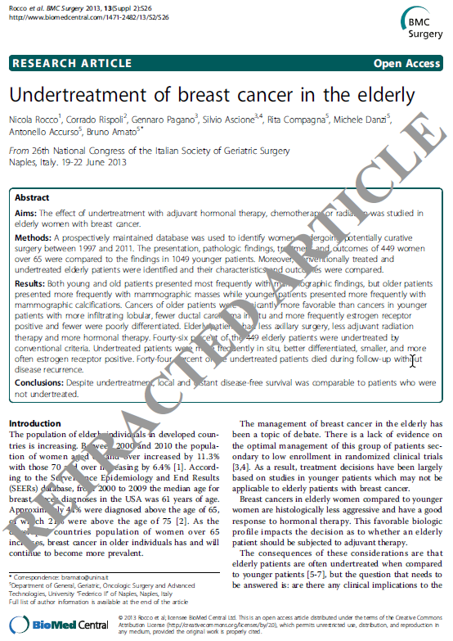
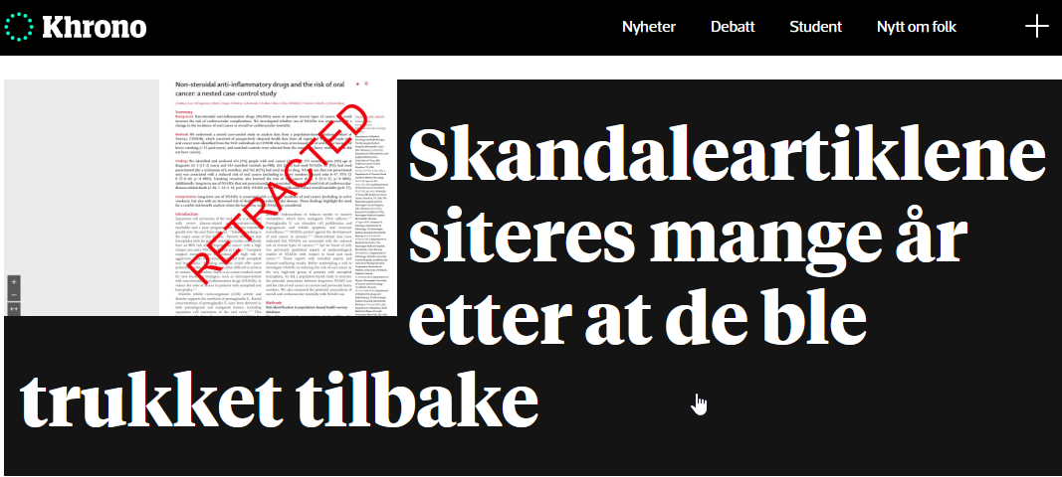
Hvorfor er korrekt sitering viktig i akademisk skriving?
Sjekker du ikke primærkilden selv, risikerer du å sitere artikler som er trukket tilbake.
Khrono 28.09.22. https://khrono.no/skandaleartiklene-siteres-arevis-etter-at-de-ble-trukket/718129.
Rocco, N., Rispoli, C., Pagano, G. et al. RETRACTED ARTICLE: Undertreatment of breast cancer in the elderly. BMC Surg 13 (Suppl 2), 1 (2013). https://doi.org/10.1186/1471-2482-13-S2-S26 (CC-BY 2.0).

Slide 18
Hvorfor er korrekt sitering viktig i akademisk skriving?
"Opioid-krisen i USA"
Hvordan dårlig siteringspraksis bidro til det store misbruket av opioider i USA.
Bilde fra Netflix.
https://www.hhs.gov/opioids/statistics/index.html
Bilde fra Hulu.

Slide 19
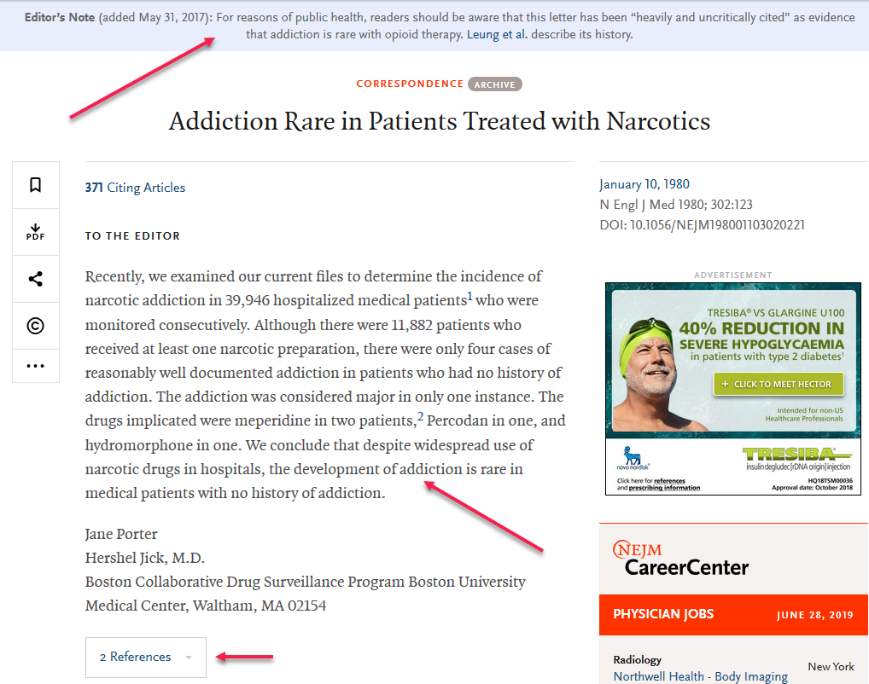
Hvorfor er korrekt sitering viktig i akademisk skriving?
"Opioid-krisen i USA"
Hvordan dårlig siteringspraksis bidro til det store misbruket av opioider i USA.
Kilde: Porter, J., Hershel, J. Addiction rare in patients treated with narcotics. N Engl J Med. 1980; 302:123.

Slide 20
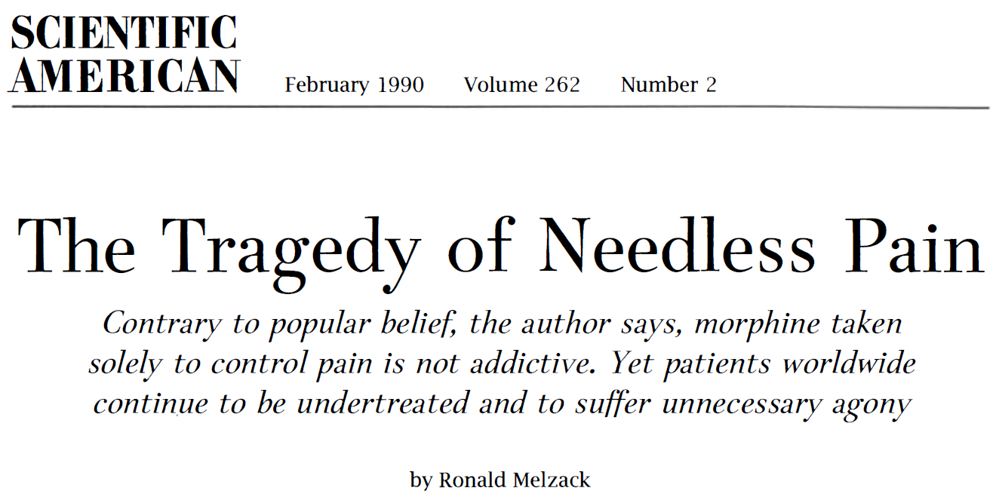
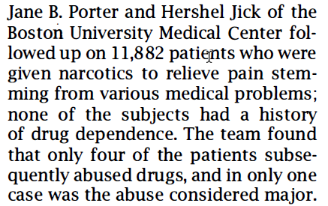
Hvorfor er korrekt sitering viktig i akademisk skriving?
"Opioid-krisen i USA"
Hvordan dårlig siteringspraksis bidro til det store misbruket av opioider i USA.
Skrivefeil med konsekvenser

Slide 21
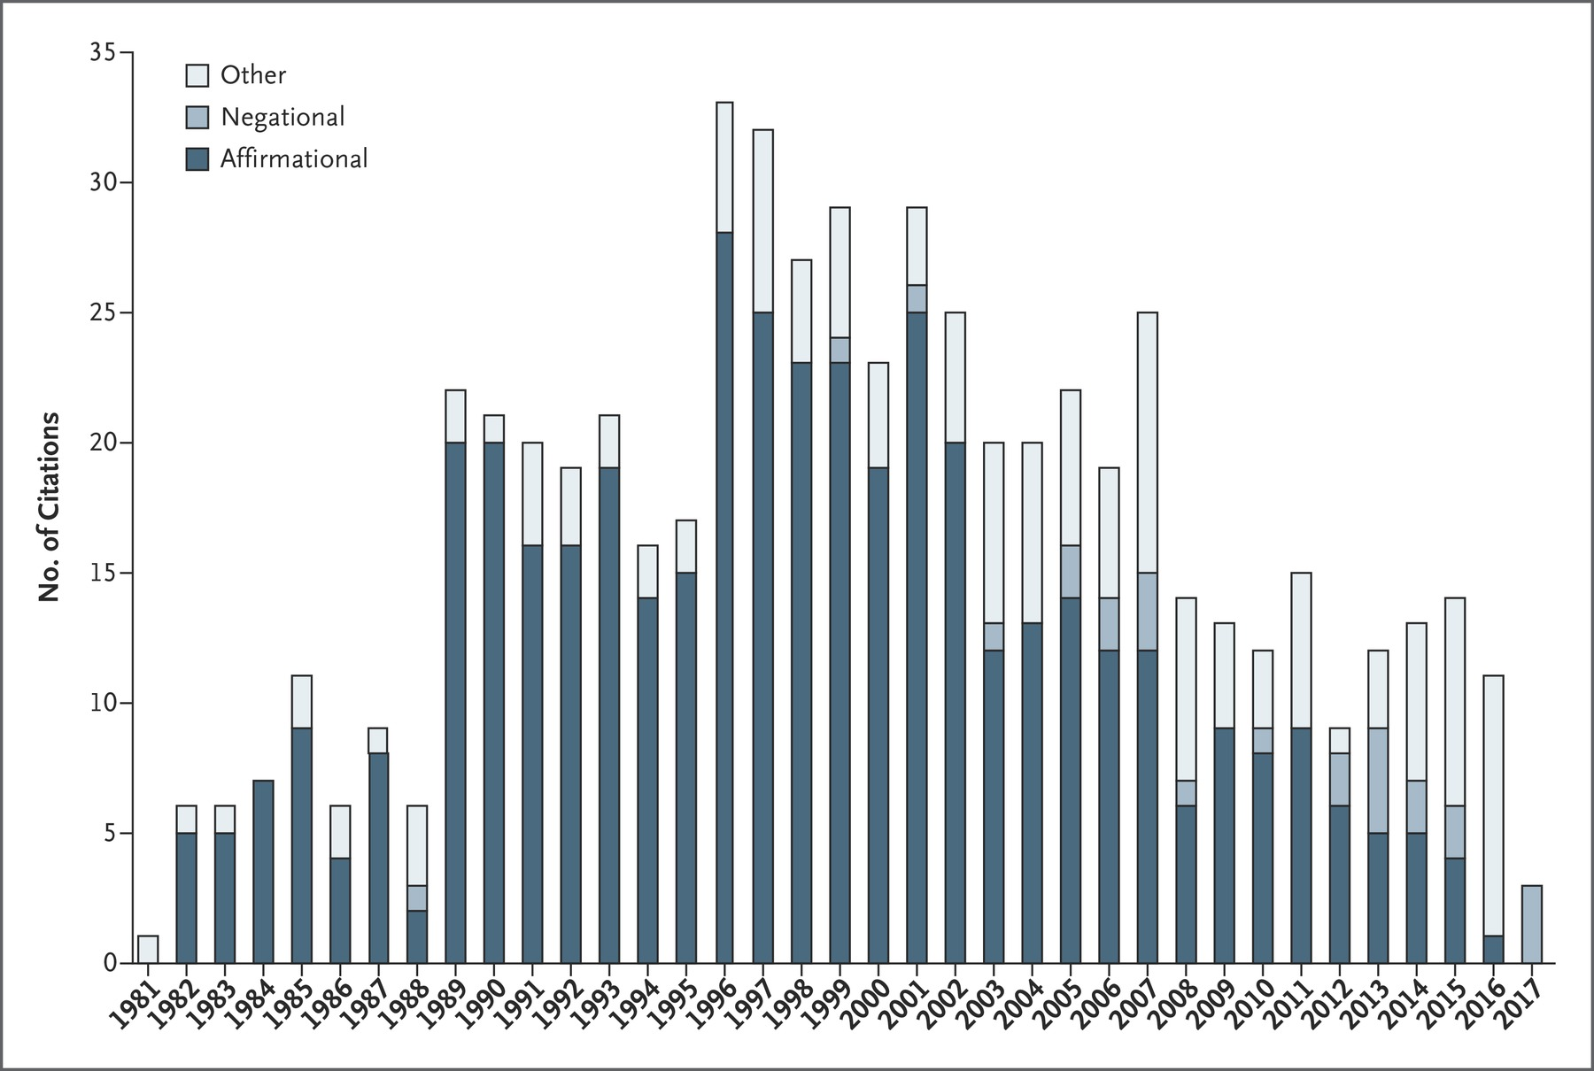
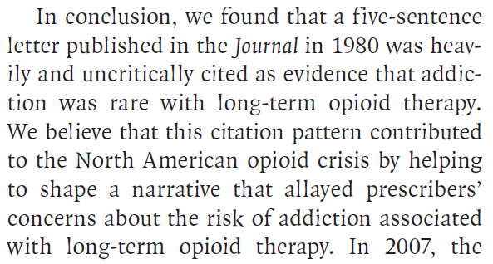
Hvorfor er korrekt sitering viktig i akademisk skriving?
"Opioid-krisen i USA"
Hvordan dårlig siteringspraksis bidro til det store misbruket av opioider i USA.
Kilde: Leung PTM, Macdonald EM, Stanbrook MB, Dhalla IA, Juurlink DN. A 1980 Letter on the Risk of Opioid Addiction. N Engl J Med. 2017;376(22):2194-5.

Slide 22
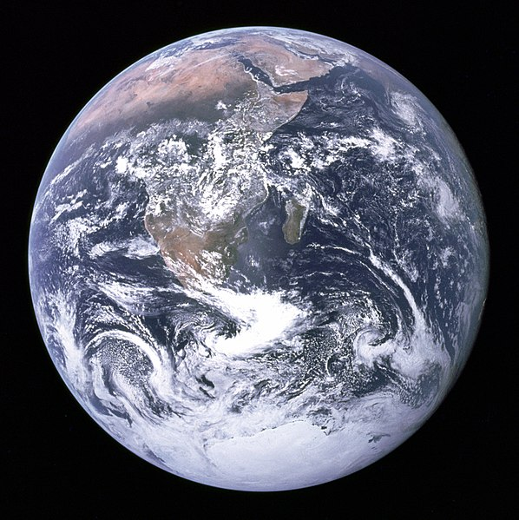
Hvordan sitere korrekt i akademisk skriving
Generell kunnskap (Common knowledge):
Generell offentlig kunnskap eller generell kunnskap innenfor et fagfelt består av veletablerte og pålitelige fakta. Denne typen informasjon trenger ikke å siteres.
Eksempel:
Jorda er rund.
Kilde: By NASA/Apollo 17 crew; taken by either Harrison Schmitt or Ron Evans [Public domain], via Wikimedia Commons.
NB! Er du i tvil, siter en kilde!

Slide 23
Hvordan sitere korrekt i akademisk skriving
Generell kunnskap:
Generell kunnskap er informasjon som en gjennomsnittlig utdannet person vil akseptere som pålitelig uten å ha behov for å sjekke dette opp. Eksempler:
Informasjon som er kjent av de fleste (jfr. avsnittet ovenfor).
Informasjon som er delt og kjent av en kulturell eller nasjonal gruppe.
Informasjon som er delt og kjent av medlemmene innen et spesielt fagområde (f.eks. Ph.d.-studenter i medisin).
NB! Det som er generell kunnskap i en kultur, nasjon, fagfelt eller gruppe, trenger ikke å være generell kunnskap for resten av samfunnet (leserne dine). Du må vurdere hvem som er publikumet/målgruppen for det du skriver og hvilken kunnskap de har om ditt tema/fagområde. Eksempel:
En beskrivelse av symptomene til Asperger syndrom trenger en kilde hvis du skriver for et større og generell leserskare, men sannsynligvis ikke hvis målgruppen din er kun master- og profesjonsstudenter i psykologi.
NB! Er du i tvil, siter en kilde!
Kilde: Academic Integrity at MIT (https://integrity.mit.edu/handbook/citing-your-sources/what-common-knowledge)

Slide 24
Hvordan sitere korrekt i akademisk skriving
Generell kunnskap (Common knowledge):
Trenger vi å oppgi kilde her?
Jevnlig trening er bra for den mentale helsen.
Jevnlig trening kan redusere forekomsten av lettere psykiske plager hos unge med 15%.
God håndvask med såpe og vann var viktig for å redusere smitten under Covid-pandemien.
God håndvask med såpe og vann var et mer effektiv hjelpemiddel for å redusere smitten under Covid-pandemien enn de alkoholbaserte alternativene.

Slide 25
Korrekt sitering ved bruk av andres arbeid – Hvordan unngå plagiering
1) Direkte sitat
2) Parafrasering/indirekte sitat
3) Oppsummering/sammendrag

Slide 26
Direkte sitat
Brukes når det er snakk om definisjoner, særlig gode formuleringer, utsagn som skal diskuteres eller spesielle formuleringer fra en ekspert innen området.
Må ikke brukes for ofte, kun når sitatet er viktig for teksten du skriver.
Stor bruk av direkte sitat kan regnes som plagiering (selv om du siterer korrekt).
Kilder: Academic Integrity at MIT (https://integrity.mit.edu/handbook/academic-writing/avoiding-plagiarism-quoting) og Søk og skriv (https://www.sokogskriv.no/kjeldebruk/korleis-skal-ein-referere.html#direkte-sitat

Slide 27
Direkte sitat
Du må tydelig vise din leser at du bruker direkte sitat:
Siter kilden i en innledende setning før det direkte sitatet og/eller til slutt.
Alltid oppgi sidetall for sitatet i kildehenvisningen (før eller etter sitatet).
Bruk alltid anførselstegn rundt sitatet eller bruk innrykk for lange sitater (mer enn 40 tegn).
I utgangspunktet skal sitatet i teksten din være identisk med originalen.
Hvis du likevel endrer på et sitat, må du opplyse leseren din om dette.
Sitatets kilde må oppgis korrekt i referanselista.
Gjør du ikke dette korrekt, regnes det som plagiering!
Kilde: Academic Integrity at MIT (https://integrity.mit.edu/handbook/academic-writing/avoiding-plagiarism-quoting) [Delvis]

Slide 28
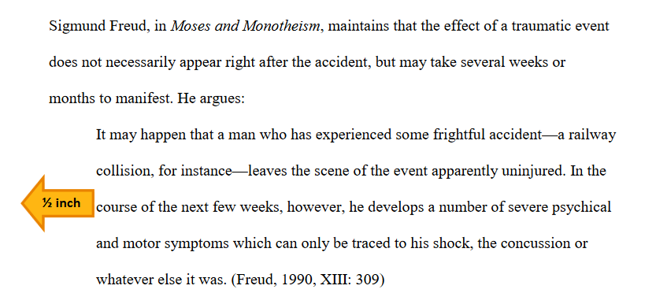
Direkte sitat - Eksempler
Fear and anxiety are normal human reactions, but for some the reactions can become problematic and reach pathological levels. But when are these reactions or emotions normal and when are they pathological? Marwick (2019, p. 115) explains that "To distinguish between normal and pathological anxiety it is important to observe the patient’s level of functioning".
Kilde: Marwick, K. (2019). Psychiatry (5th ed.). Elsevier.
Kilde: WritingCenter@UTDallas.edu.
Sitatet er omgitt av anførselstegn. I tillegg er kilden oppgitt og sitert korrekt i starten av sitatet med sidetall. Noen kursiverer sitat i tillegg, men dette er ikke påkrevd.
Sitatet (> 40 tegn) er plassert i et avsnitt med innrykk. I tillegg er kilden nevnt i starten av sitatet og sitert korrekt i slutten av sitatet med sidetall.

Slide 29
Direkte sitat - Eksempler
Å gjøre endringer på et direkte sitat:
"Scorpions are notorious for their stinging behaviour and powerful venoms […] As yet, there have been no controlled or quantitative studies of sting use" (Rein, 1993, p. 60)
Bruk […] hvis trenger å fjerne et ord eller flere ord fra et sitat.
"Scorpions are notorious for their stigning [sic] behaviour and powerful [italics added] venoms … As yet, there have been no controlled or quantitative studies of sting use" (Rein, 1993, p. 60)
Bruk [sic] for å synliggjøre en skrivefeil eller [ ] hvis du trenger å legge et eller flere ord til sitatet eller trenger å endre formatteringen. Ord bør kun legges til for å forklare noe og endring av formattering bør kun gjøres for å fremheve et ord eller en frase.

Slide 30
Direkte sitat: Oversatt sitat
Et oversatt sitat skal ikke settes i anførselstegn fordi en oversettelse betraktes som en parafrase. The scorpion species imported into the Norwegian pet trade today have no medical significance, but the increasing private import of potentially dangerous species via the Internet may change this situation (Rein, 2002, p. 1).
Det er mulig å bruke et sitat med originalspråket (med anførselstegn) og sette oversettelsen i klammer etterpå: "De skorpioner som er vanlige i fangenskap i Norge i dag, medfører ingen helserisiko, men det kan ikke utelukkes at arter med medisinsk betydning kan bli importert i fremtiden gjennom økt tilgang via Internett" [The scorpion species imported into the Norwegian pet trade today have no medical significance, but the increasing private import of potentially dangerous species via the Internet may change this situation] (Rein, 2002, p. 1).
Kilde: Rein JO. Eksotiske kjaeledyr--et helseproblem? Tidsskr Nor Laegeforen. 2002;122(30):2896-901.

Slide 31
Parafrasering
Å ta tekst fra en annen kilde og gjengi denne med dine egne ord (omskriving).
Du beholder budskapet/meningen med den originale teksten, men du kopierer ikke teksten ordrett. Noen kaller parafrasering for indirekte sitering. I akademisk skriving er parafrasering mye vanligere en bruken av direkte sitat.

Slide 32
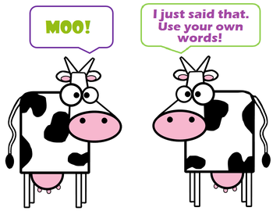
Parafrasering
Slik parafraserer du:
Les det originale avsnittet grundig minst to ganger.
Identifiser hovedtemaet/innholdet (har du forstått ha det handler om?).
Lag kulepunktliste over innholdet og/eller fargemerke sentrale elementer i teksten.
Legg fra deg originalen og omskriv teksten med egne ord basert på punktene ovenfor.
Bruk synonymer for generiske ord og uttrykk.
Endre setningsstruktur.
Endre fra aktiv til passiv form eller motsatt.
Illustrasjon: The Virtual Library https://www.virtuallibrary.info/paraphrasing.html (CC BY-NC-SA 4.0)

Slide 33
Parafrasering
Slik parafraserer du:
Sjekk med originalen at du har fått med deg det viktigste.
Den parafraserte teksten bør ha samme lengde som originalen eller være litt kortere.
Siter alltid kilden til den parafraserte teksten (hvis ikke regnes det som plagiering).
Vær forsiktig med å parafrasere en veldig lang originaltekst. Det kan være at det er bedre å lage en oppsummering i stedet.
Illustrasjon: The Virtual Library https://www.virtuallibrary.info/paraphrasing.html (CC BY-NC-SA 4.0)

Slide 34
Parafrasering – Eksempel 1
Original
New text 1
A grid cell is a place-modulated neuron whose multiple firing locations define a periodic triangular array covering the entire available surface of an open two-dimensional environment. Grid cells are thought to form an essential part of the brain’s coordinate system for metric navigation. They have attracted attention because the crystal-like structure underlying their firing fields is not imported from the outside world, but created within the nervous system.
Kilde: Moser, E. & Moser M. B. (2007), Scholarpedia, 2(7):3394.
According to Moser et al. (2007) a grid cell is a place-modulated neuron whose multiple firing locations define a periodic triangular array covering the entire available surface of an open two-dimensional environment
Notes:
Brun, V.H., Otnass, M.K., Molden, S., Steffenach, H.A., Witter, M.P
., Moser, M.B., and Moser,
E.I. (2002). Place cells and place recognition maintained by direct entorhinal
-
hippocampal
circuitry. Science
296
, 2243
-
2246.

Slide 35
Parafrasering – Eksempel 1
Original
Plagiarism!
A grid cell is a place-modulated neuron whose multiple firing locations define a periodic triangular array covering the entire available surface of an open two-dimensional environment. Grid cells are thought to form an essential part of the brain’s coordinate system for metric navigation. They have attracted attention because the crystal-like structure underlying their firing fields is not imported from the outside world, but created within the nervous system.
Kilde: Moser, E. & Moser M. B. (2007), Scholarpedia, 2(7):3394.
According to Moser et al. (2007) a grid cell is a place-modulated neuron whose multiple firing locations define a periodic triangular array covering the entire available surface of an open two-dimensional environment
Hvorfor er dette plagiering?
- Dette er et direkte sitat uten bruk av anførselstegn.
Notes:
Brun, V.H., Otnass, M.K., Molden, S., Steffenach, H.A., Witter, M.P
., Moser, M.B., and Moser,
E.I. (2002). Place cells and place recognition maintained by direct entorhinal
-
hippocampal
circuitry. Science
296
, 2243
-
2246.

Slide 36
Parafrasering – Eksempel 2
Original
New text 2
A grid cell is a place-modulated neuron whose multiple firing locations define a periodic triangular array covering the entire available surface of an open two-dimensional environment. Grid cells are thought to form an essential part of the brain’s coordinate system for metric navigation. They have attracted attention because the crystal-like structure underlying their firing fields is not imported from the outside world, but created within the nervous system.
Kilde: Moser, E. & Moser M. B. (2007), Scholarpedia, 2(7):3394.
According to Moser et al. (2007) a grid cell is a place-modulated neuron with several firing locations defining a periodic triangular array covering the whole surface of an open two-dimensional environment
Notes:
Brun, V.H., Otnass, M.K., Molden, S., Steffenach, H.A., Witter, M.P
., Moser, M.B., and Moser,
E.I. (2002). Place cells and place recognition maintained by direct entorhinal
-
hippocampal
circuitry. Science
296
, 2243
-
2246.

Slide 37
Parafrasering – Eksempel 2
Original
Plagiarism!
A grid cell is a place-modulated neuron whose multiple firing locations define a periodic triangular array covering the entire available surface of an open two-dimensional environment. Grid cells are thought to form an essential part of the brain’s coordinate system for metric navigation. They have attracted attention because the crystal-like structure underlying their firing fields is not imported from the outside world, but created within the nervous system.
Kilde: Moser, E. & Moser M. B. (2007), Scholarpedia, 2(7):3394.
According to Moser et al. (2007) a grid cell is a place-modulated neuron with several firing locations defining a periodic triangular array covering the whole surface of an open two-dimensional environment
Hvorfor er dette fortsatt plagiering?
- Forfatteren bruker stort sett de samme ordene som kilden uten bruk av anførsels-tegn.
- Forfatteren har brukt noen synonymer, men kun for noen generiske ord. - Forfatteren kunne skrevet "Moser & Moser (2007, p. 13) define a grid cell as "a place …." (brukt direkte sitat korrekt).
Notes:
Brun, V.H., Otnass, M.K., Molden, S., Steffenach, H.A., Witter, M.P
., Moser, M.B., and Moser,
E.I. (2002). Place cells and place recognition maintained by direct entorhinal
-
hippocampal
circuitry. Science
296
, 2243
-
2246.

Slide 38
Parafrasering – Eksempel 3
Original
New text 3
A grid cell is a place-modulated neuron whose multiple firing locations define a periodic triangular array covering the entire available surface of an open two-dimensional environment. Grid cells are thought to form an essential part of the brain’s coordinate system for metric navigation. They have attracted attention because the crystal-like structure underlying their firing fields is not imported from the outside world, but created within the nervous system.
Kilde: Moser, E. & Moser M. B. (2007), Scholarpedia, 2(7):3394.
According to Moser et al. (2007), grid cells represent a type of neurons with many responsive locations that together make up a grid of an environment with two dimensions.
Notes:
Brun, V.H., Otnass, M.K., Molden, S., Steffenach, H.A., Witter, M.P
., Moser, M.B., and Moser,
E.I. (2002). Place cells and place recognition maintained by direct entorhinal
-
hippocampal
circuitry. Science
296
, 2243
-
2246.

Slide 39
Parafrasering – Eksempel 3
Original
Paraphrasing
A grid cell is a place-modulated neuron whose multiple firing locations define a periodic triangular array covering the entire available surface of an open two-dimensional environment. Grid cells are thought to form an essential part of the brain’s coordinate system for metric navigation. They have attracted attention because the crystal-like structure underlying their firing fields is not imported from the outside world, but created within the nervous system.
Source: Moser, E. & Moser M. B. (2007), Scholarpedia, 2(7):3394.
According to Moser et al. (2007), grid cells represent a type of neurons with many responsive locations that together make up a grid of an environment with two dimensions.
Hvorfor er dette OK?
- Forfatteren har behold innholdet i den originale teksten uten å ha kopiert ordene eller setningsstrukturen.
- Det er OK å kopiere spesialord som ikke har noen åpenbare synonymer (f.eks. grid cells).
Notes:
Brun, V.H., Otnass, M.K., Molden, S., Steffenach, H.A., Witter, M.P
., Moser, M.B., and Moser,
E.I. (2002). Place cells and place recognition maintained by direct entorhinal
-
hippocampal
circuitry. Science
296
, 2243
-
2246.

Slide 40
Parafrasering – Eksempel 4
Original
New text 4
A grid cell is a place-modulated neuron whose multiple firing locations define a periodic triangular array covering the entire available surface of an open two-dimensional environment. Grid cells are thought to form an essential part of the brain’s coordinate system for metric navigation. They have attracted attention because the crystal-like structure underlying their firing fields is not imported from the outside world, but created within the nervous system.
Kilde: Moser, E. & Moser M. B. (2007), Scholarpedia, 2(7):3394.
Grid cells represent a type of neurons with many responsive locations that together make up a grid of an environment with two dimensions. They are considered a vital component of the coordinate system for navigation. The fascinating crystal-like structures in their firing fields are formed in the nervous system itself (Moser et al. 2007)
Notes:
Brun, V.H., Otnass, M.K., Molden, S., Steffenach, H.A., Witter, M.P
., Moser, M.B., and Moser,
E.I. (2002). Place cells and place recognition maintained by direct entorhinal
-
hippocampal
circuitry. Science
296
, 2243
-
2246.

Slide 41
Parafrasering – Eksempel 4
Original
Plagiarism!
A grid cell is a place-modulated neuron whose multiple firing locations define a periodic triangular array covering the entire available surface of an open two-dimensional environment. Grid cells are thought to form an essential part of the brain’s coordinate system for metric navigation. They have attracted attention because the crystal-like structure underlying their firing fields is not imported from the outside world, but created within the nervous system.
Kilde: Moser, E. & Moser M. B. (2007), Scholarpedia, 2(7):3394.
Grid cells represent a type of neurons with many responsive locations that together make up a grid of an environment with two dimensions. They are considered a vital component of the coordinate system for navigation. The fascinating crystal-like structures in their firing fields are formed in the nervous system itself (Moser et al. 2007)
Hvorfor er dette ikke OK?
- Dette er en kopi av hele avsnittet til venstre. Ikke sett flere parafraser direkte etter hverandre i teksten. Bruk oppsummering i stedet.
Notes:
Brun, V.H., Otnass, M.K., Molden, S., Steffenach, H.A., Witter, M.P
., Moser, M.B., and Moser,
E.I. (2002). Place cells and place recognition maintained by direct entorhinal
-
hippocampal
circuitry. Science
296
, 2243
-
2246.

Slide 42
Oppsummering
En syntese/sammendrag av hovedinnholdet i en tekst, omskrevet med dine egne ord.
Kilde: Academic Integrity at MIT (https://integrity.mit.edu/handbook/academic-writing/summarizing)

Slide 43
Oppsummering
Slik oppsummerer du:
Les det originale avsnittet grundig.
Identifiser hovedtemaet/innholdet (har du forstått ha det handler om?).
Skriv en parafrasert setning for hvert tema/hovedinnhold.
Sett sammen de parafraserte setningene til en setning.
Den oppsummerte teksten skal være nøytral.
Den oppsummerte teksten skal være betydelig kortere enn originalen.
Siter alltid kilden til den oppsummerte teksten (hvis ikke regnes det som plagiering).

Slide 44
Oppsummering – Eksempel 1
Original
New text 5
A grid cell is a place-modulated neuron whose multiple firing locations define a periodic triangular array covering the entire available surface of an open two-dimensional environment. Grid cells are thought to form an essential part of the brain’s coordinate system for metric navigation. They have attracted attention because the crystal-like structure underlying their firing fields is not imported from the outside world, but created within the nervous system.
Kilde: Moser, E. & Moser M. B. (2007), Scholarpedia, 2(7):3394.
According to Moser et al. (2007), grid cells represent a type of neurons in the brain that allows animals to understand their position in space.
Notes:
Brun, V.H., Otnass, M.K., Molden, S., Steffenach, H.A., Witter, M.P
., Moser, M.B., and Moser,
E.I. (2002). Place cells and place recognition maintained by direct entorhinal
-
hippocampal
circuitry. Science
296
, 2243
-
2246.

Slide 45
Oppsummering – Eksempel 1
Original
Summary
A grid cell is a place-modulated neuron whose multiple firing locations define a periodic triangular array covering the entire available surface of an open two-dimensional environment. Grid cells are thought to form an essential part of the brain’s coordinate system for metric navigation. They have attracted attention because the crystal-like structure underlying their firing fields is not imported from the outside world, but created within the nervous system.
Kilde: Moser, E. & Moser M. B. (2007), Scholarpedia, 2(7):3394.
According to Moser et al. (2007), grid cells represent a type of neurons in the brain that allows animals to understand their position in space.
Hvorfor er dette akseptabelt?
- Forfatteren har behold innholdet i den originale teksten uten å ha kopiert ordene eller setningsstrukturen.
- Oppsummeringen er betydelig kortere enn den originale teksten.
Notes:
Brun, V.H., Otnass, M.K., Molden, S., Steffenach, H.A., Witter, M.P
., Moser, M.B., and Moser,
E.I. (2002). Place cells and place recognition maintained by direct entorhinal
-
hippocampal
circuitry. Science
296
, 2243
-
2246.

Slide 46
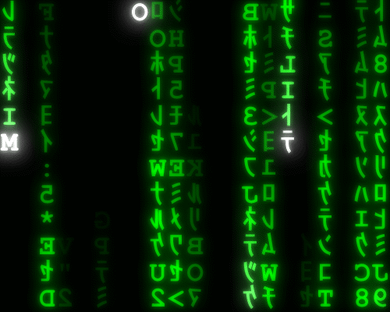
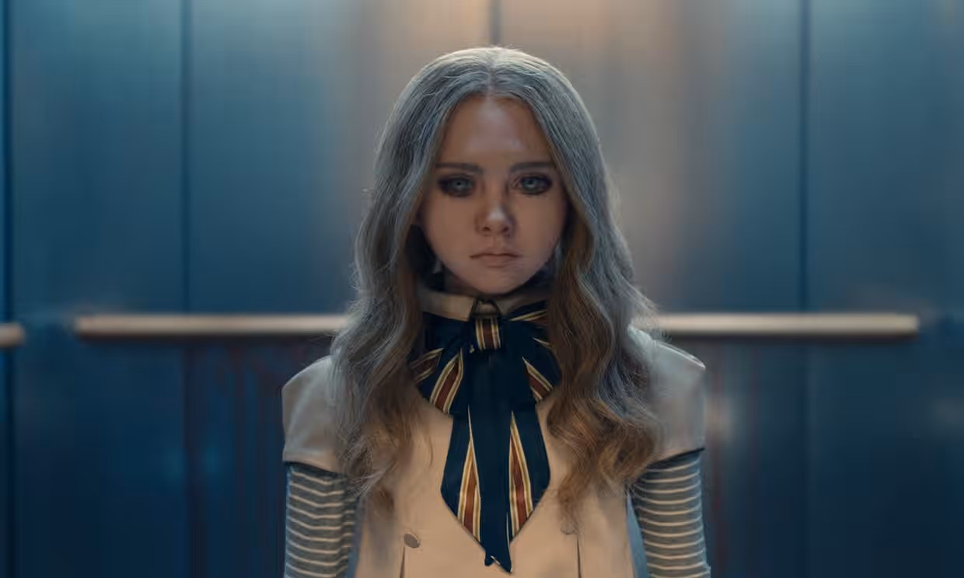
Korrekt sitering ved bruk av andres arbeid – Hvordan unngå plagiering
Kan vi ikke bare be ChatGPT eller noen av de andre KI-ene om å skrive tekstene for oss?
HAL 900 picture: Cryteria. CC-BY-3.0 Skynet: https://www.linkedin.com/pulse/skynet-coming-mounir-khaldi Megan: Universal Pictures ExMachina: SF Anytime Other illustrations: CC0/Public Domain

Slide 47
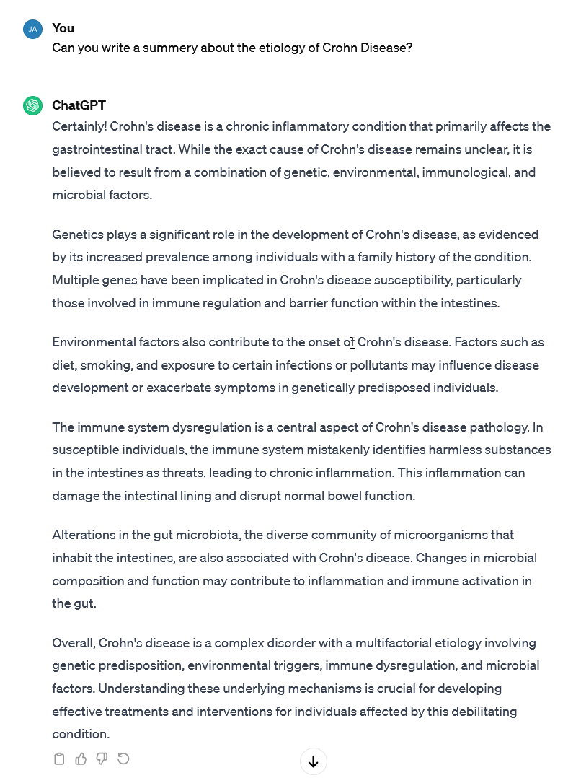
Bruk av generativ KI I akademisk skriving
KI-generert illustrasjon fra Adobe Firefly.
Synes du det er OK å kopiere denne teksten rett inn i manuset ditt uten å informere om dette?
Hva er farene med dette?
Er det overnevnte OK hvis du siterer ChatGPT og lister den som en kilde i referanselista?

Slide 48
Bruk av generativ KI I akademisk skriving Hva sier NTNU
Hva sier NTNU:
"Plagiat. Det vil si at man bruker tekst eller innhold som noen andre har laget og later som man har skrevet eller laget det selv. Det er for eksempel plagiat å bruke materiale som noen andre har laget uten å bruke kildehenvisninger. Det er også juks å skrive av fra kilder på nettet, andres oppgaver, fagbøker, artikler uten å markere tydelig for sitat og hvor sitatene eller innholdet er hentet fra. Det samme gjelder hvis man bruker kunstig intelligens-verktøy (ChatGPT eller lignende) uten at det er henvist til verktøyet. …".
https://i.ntnu.no/wiki/-/wiki/Norsk/Juks+p%C3%A5+eksamen
KI-generert illustrasjon fra Adobe Firefly.

Slide 49
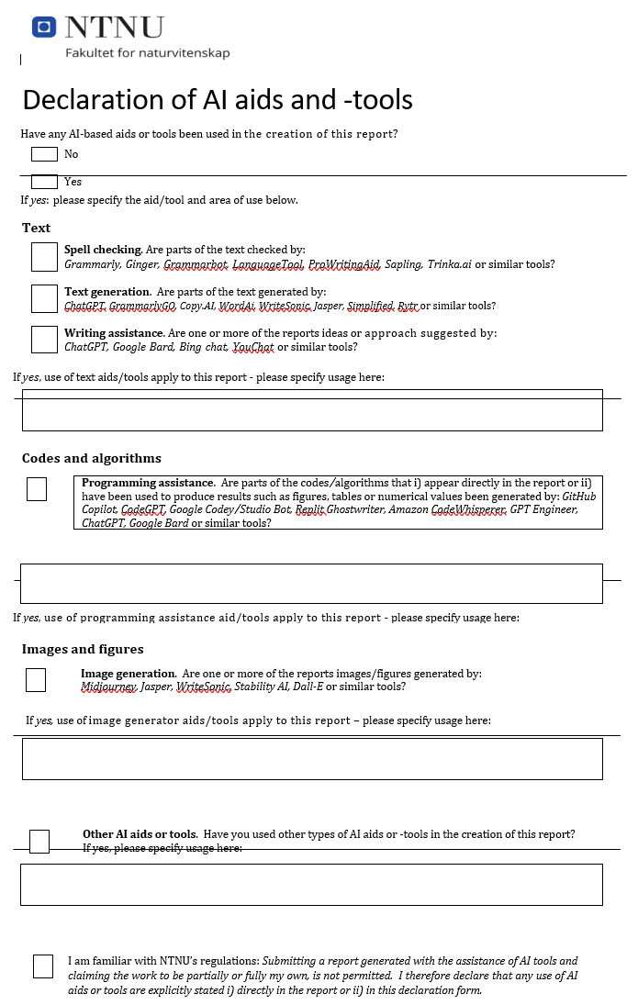
Bruk av generativ KI I akademisk skriving Hva sier MH-fakultetet om bruk av deklarasjonsskjema
September 2024: Fakultet for medisin og helse har bestemt at de ikke ønsker bruk av deklarasjonsskjema. De forholder seg til felles retningslinjer gitt på denne siden (for BA og MA):
https://i.ntnu.no/wiki/-/wiki/Norsk/Kunstig+intelligens+i+bachelor-+og+masteroppgaver

Slide 50
Bruk av generativ KI I akademisk skriving Hva mener vi
Illustrasjon: Sindre Pedersen/PhD on Track (https://www.phdontrack.net/open-science/AI.html). Gjengitt med tillatelse.
Ukritisk bruk av KI-generert tekst og bruk av KI som en kilde/referanse kan svekke din akademiske troverdighet
En KI-generert tekst har ingen ansvarlig forfatter/skaper.
En KI-generert tekst kan sannsynligvis ikke bli gjenskapt eller gjenfunnet av andre.
En KI-generert tekst har ingen ansvarlighet/ansvar eller pålitelighet.
En KI-genert tekst kan være falsk eller full av feil og mangler ofte kilder. Oppgis kilder kan disse noen gang være falske (laget av KI-en).
En KI-generert tekst kan ha et unormalt velformulert språk som skjuler andre svakheter i teksten.
En KI-generert tekst kan faglige, kulturelle eller språklige skjevheter i teksten på grunn av skjevheter i korpus (treningsmaterialet) eller dårlig pga. mangler eller svakheter i korpus.
Delvis basert på en forelesning av Michael Grote under NANUB seminaret "KI og kildekritikk" 25.09.23.

Slide 51
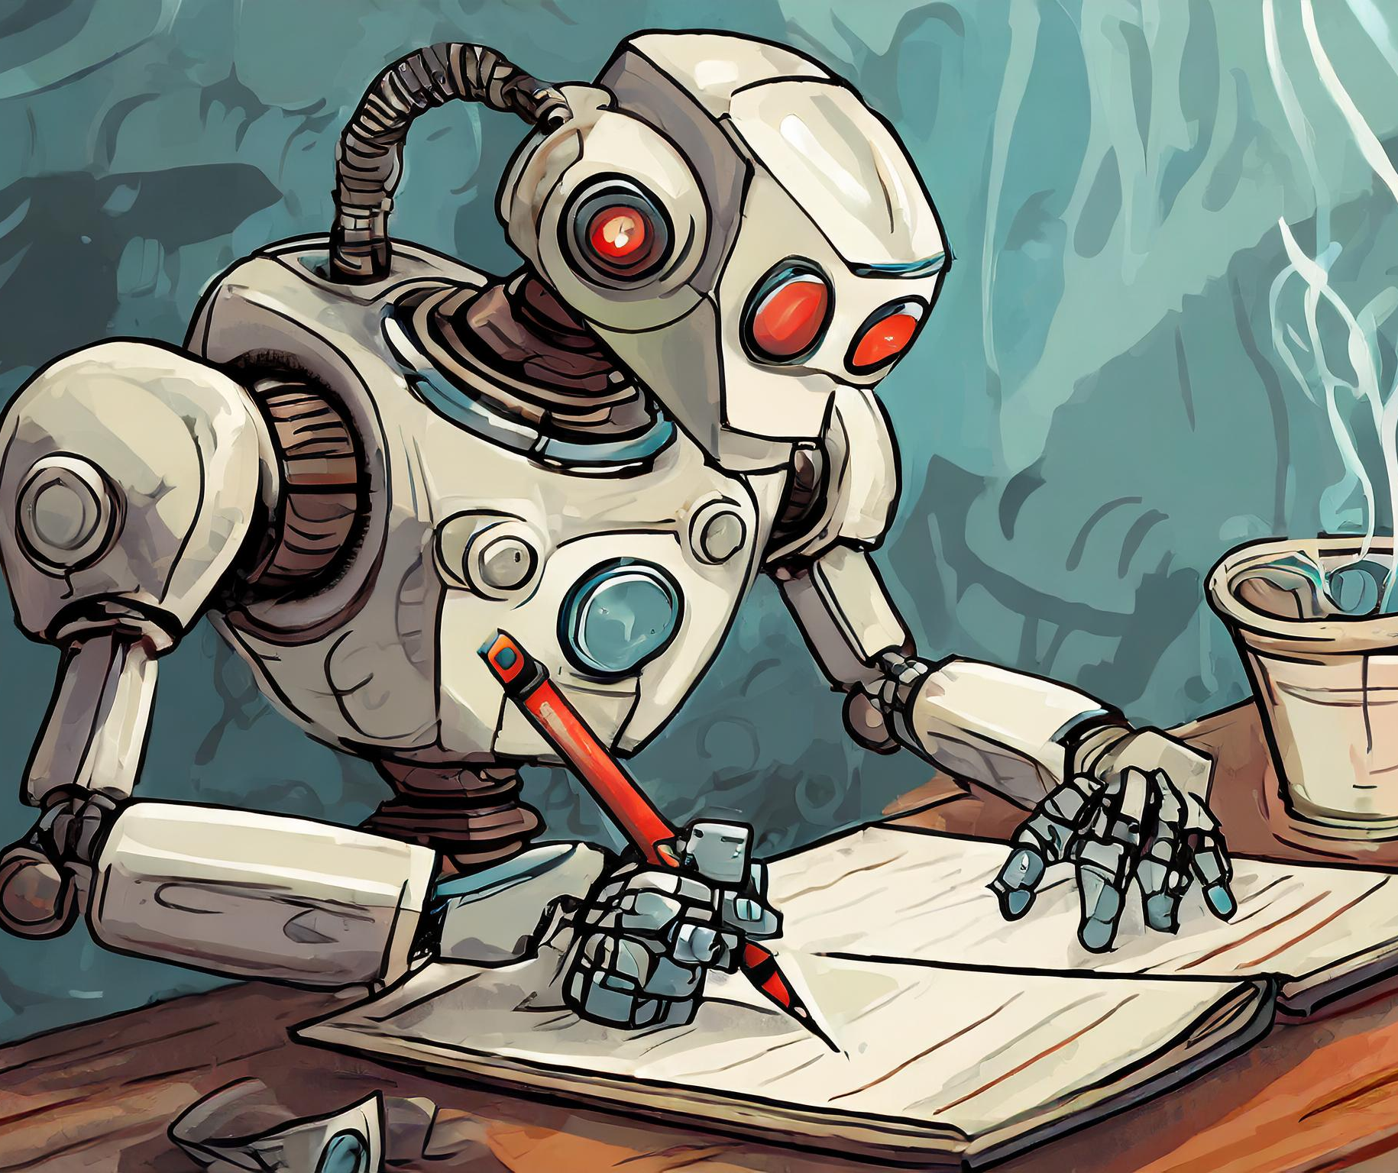
Bruk av generativ KI I akademisk skriving Hva er akseptabel bruk i forhold til dagens regler
Skriv utkastet til teksten basert på originalkilder du har funnet selv.
Bruk en KI til å forbedre teksten
Gå igjennom den nye teksten og pass på at endringene ikke forandrer fakta eller meningsinnholdet i original teksten. Pass også på at teksten ikke avviker mye fra din egen skrivestil i resten av manuskriptet.
Deklarer bruken av KI til språkforbedring i metodedelen eller i et eget avsnitt i slutten av manuskriptet (f.eks. før "Acknowledgement").
KI-generert illustrasjon fra Adobe Firefly.

Slide 52
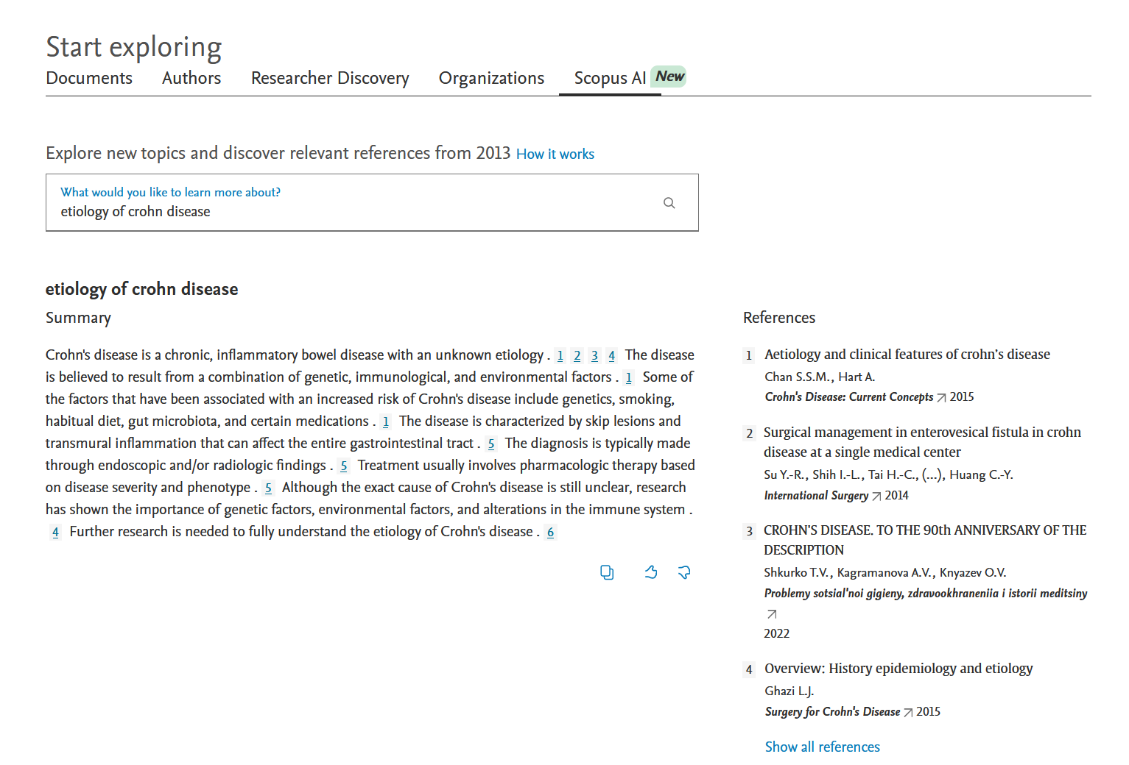
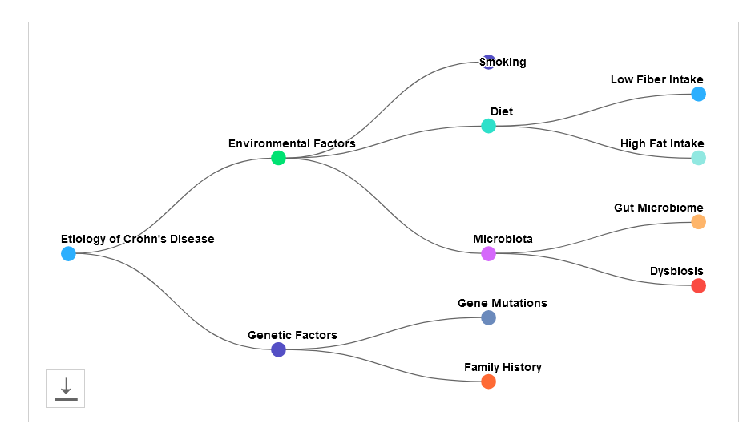
Bruk av generativ KI I akademisk skriving Hva skjer videre?

Slide 53
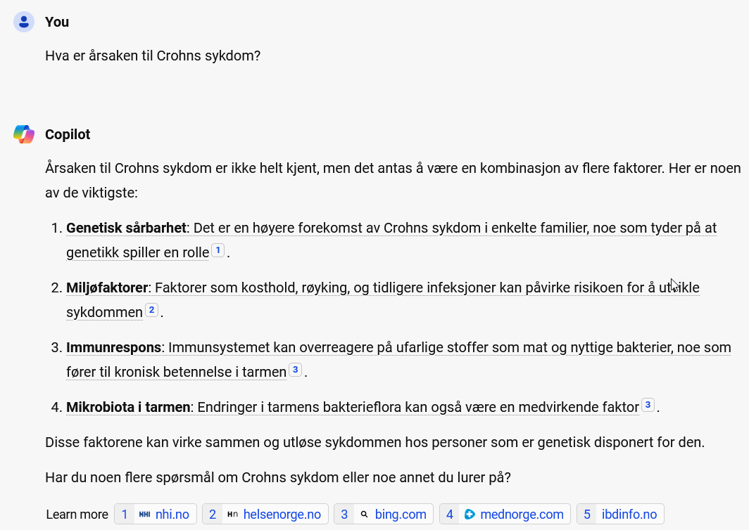
Bruk av generativ KI I akademisk skriving Hva skjer videre?
ChatGPT-4 og ChatGPT-40 (som krever abonnement) kan oppgi kilder hvis du ber om dette (be KI-en om å skrive en tekst og deretter be den om å oppgi kilder for teksten).
Det samme gjelder for Bing Copilot, som er godkjent for NTNU-bruk.
Tiden som kommer vil vise om kvaliteten på kildebruken holder høy nok kvalitet til at vi kan bruke dem i vitenskapelige sammenheng.
KI-generert illustrasjon fra Adobe Firefly.

Slide 54
Hvorfor er korrekt sitering viktig i akademisk skriving?
Hvorfor skal jeg sitere mine kilder – Oppsummering
For å tydelig skille dine egne bidrag fra det du har hentet fra andre (unngå plagiering).
For å vise dine lesere at du gjort en grundig undersøkelse av grunnlaget for din forskning.
For å gi honnør til andre for det arbeidet de har gjort.
For å vise dine lesere kilder som kan være nyttige for dem.
For å gjøre det mulig for dine lesere å finne kilder som de ønsker å sjekke selv.
Kilde: Academic Integrity at MIT (https://integrity.mit.edu/handbook/citing-your-sources/avoiding-plagiarism-cite-your-source) [Delvis]

Slide 55
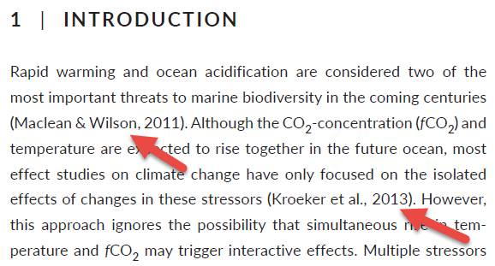
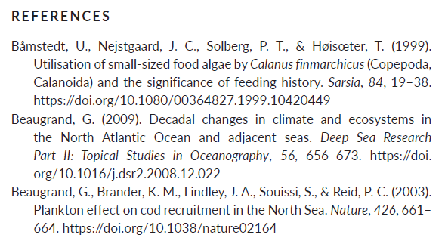
Hvordan bør du sitere i akademisk skriving
Siteringer (kildehenvisninger):
Du viser i den løpende teksten hvor ord, ideer eller informasjon er hentet fra.
Referanseliste/Bibliografi: Du oppgir fullstendig informasjon om kildene (forfatter, tittel, år, tidsskriftnavn (eller forlag), volum/heftenummer, sidetall, dato, DOI/lenke etc.). Oftest på slutten av manuskriptet.
Stil:
Ulike tidsskrifter og fagdisipliner bruker ulike siteringsstiler. Bruk et referanse-håndteringsprogram for å få hjelp til å formatere manus med korrekt stil.
Kilde: Pedersen SA, Hanssen AE. Ocean acidification ameliorates harmful effects of warming in primary consumer. Ecology and evolution 2018, 8(1):396-404.

Slide 56
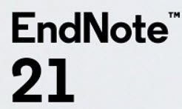
Hvordan bør du sitere i akademisk skriving
Hvordan oppnår du perfekte siteringer og en perfekt referanseliste?
Lære deg å bruke et referansehåndteringsprogram!
Studenter og ansatte ved NTNU har fri tilgang til EndNote.
Biblioteket har kurs i og brukerstøtte for EndNote, Zotero and BibTex.

Slide 57
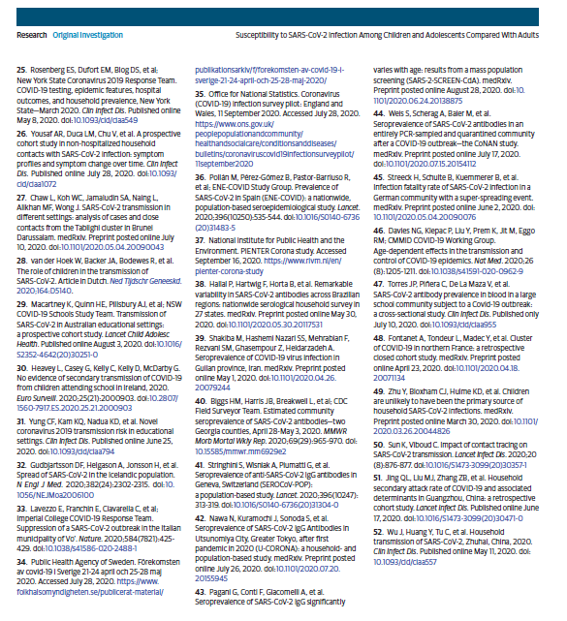
Hvordan bør du sitere i akademisk skriving
EndNote (og andre referansehåndteringsprogram) trenger kvalitetsdata inn for å kunne tilby kvalitetsdata ut til dine siteringer og referanseliste. Sjekk alltid siteringene og referanselista i manuset ditt grundig selv om du bruker et referansehåndteringsprogram.

Slide 58
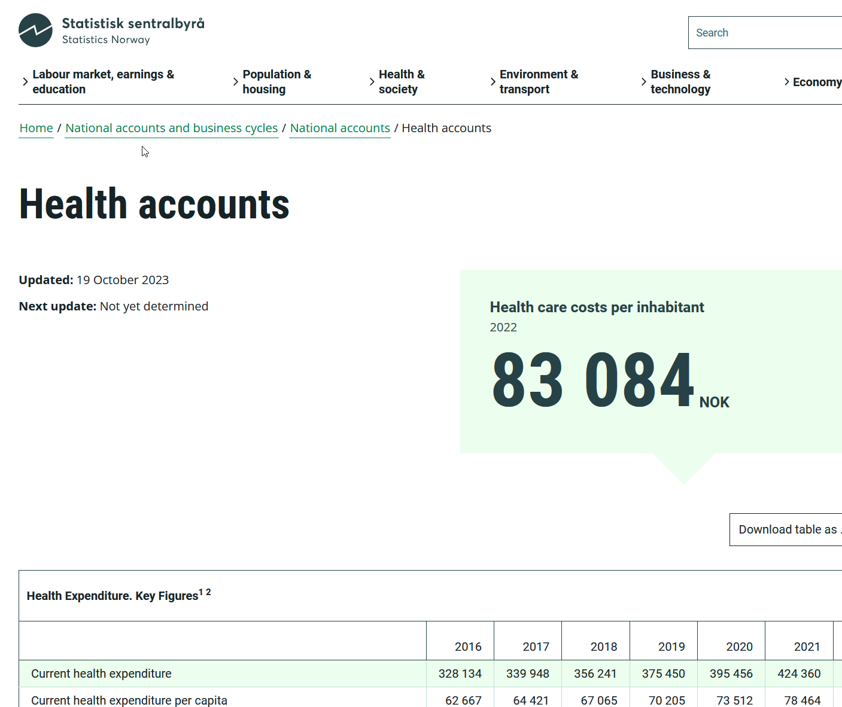
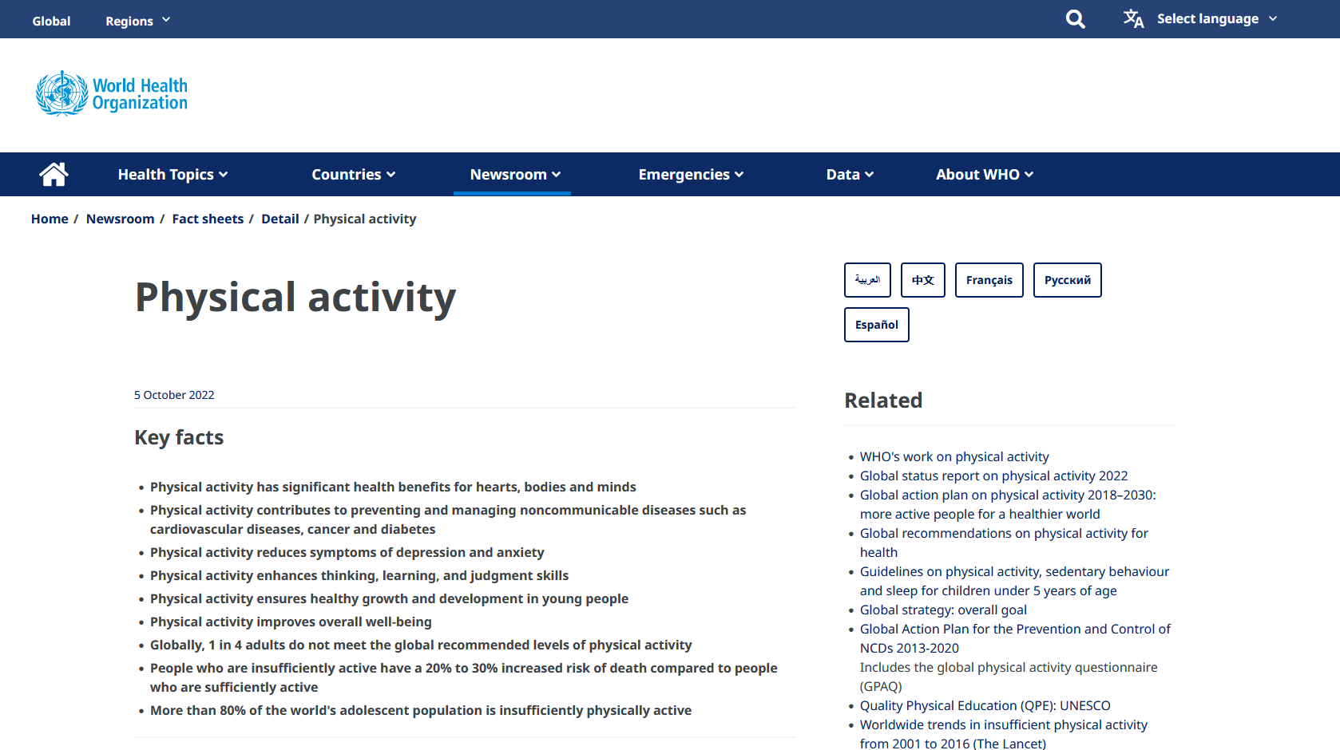
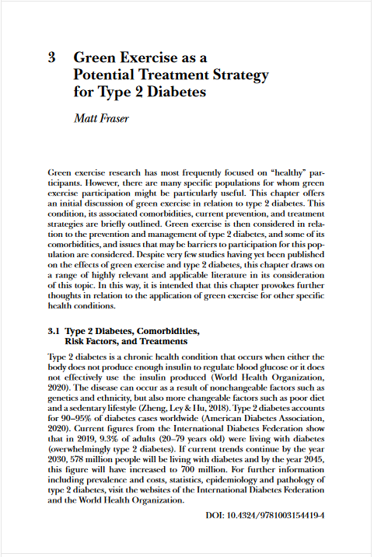
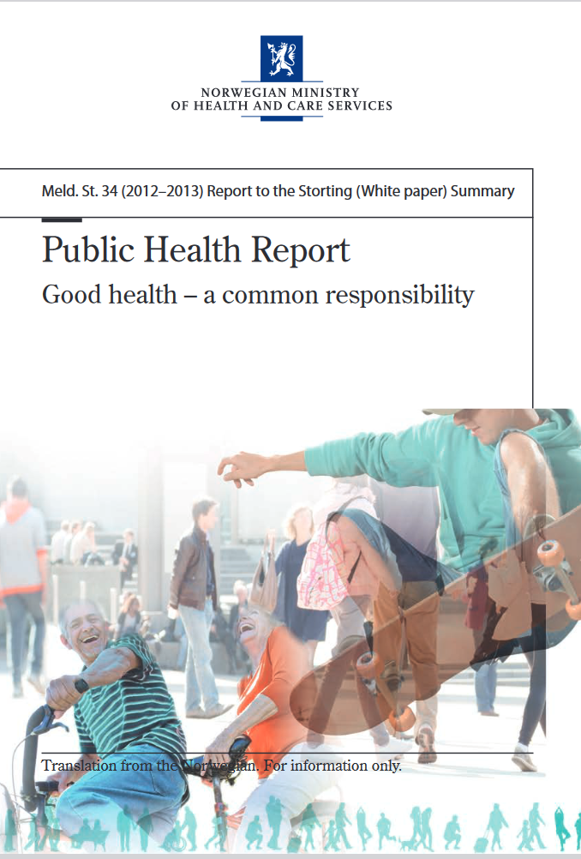
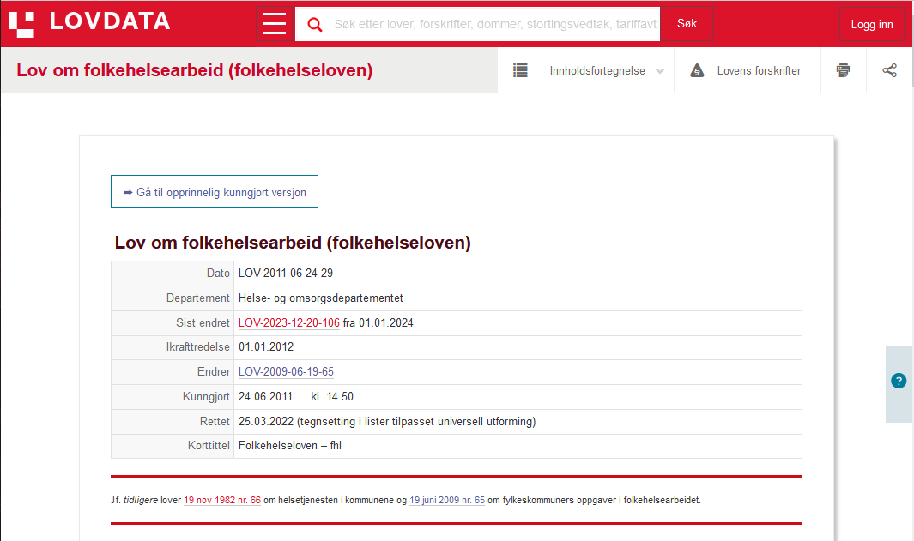
Hvordan bør du sitere i akademisk skriving
Er du ikke sikker på hvordan enkelte kilder skal siteres (f.eks. rapporter, lover, offentlige dokumenter, nettsider o.l.) kan du sjekke NTNU Oppgaveskriving.
NB! Skriver du på engelsk må du følge rådene på den engelske versjonen.
https://i.ntnu.no/oppgaveskriving

Slide 59
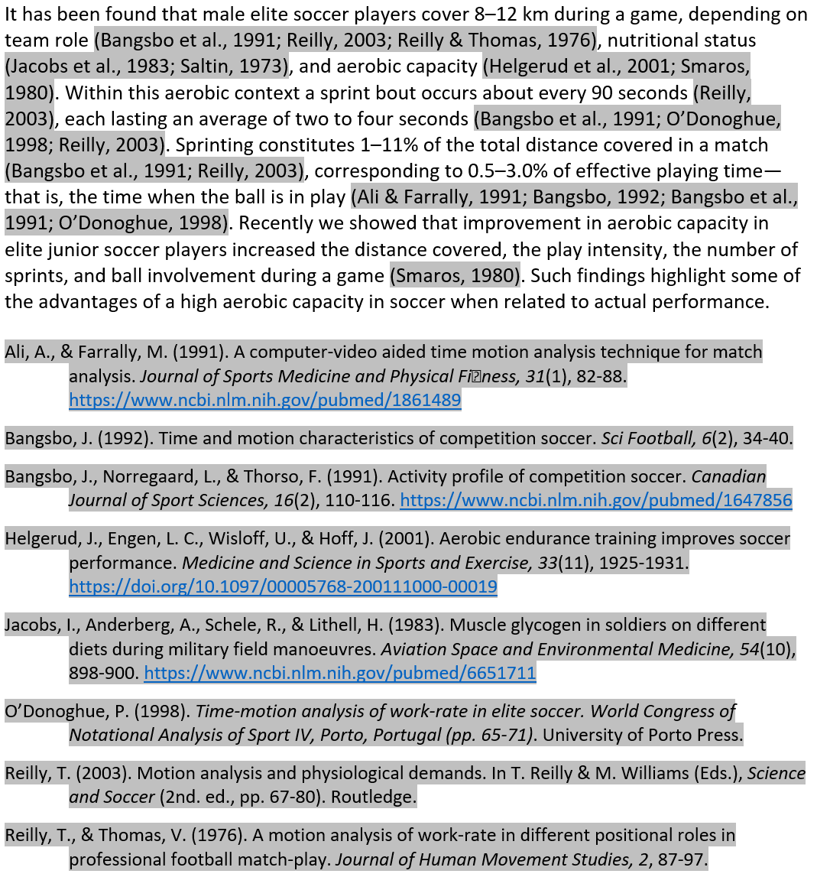
Hvordan bør du sitere i akademisk skriving
Forfatter-Dato stiler:
Vi anbefaler APA 7th stilen hvis du ønsker å bruke en forfatter-dato stil for din avhandling.
Tekst og referanser er hentet fra: Wisløff U, Castagna C, Helgerud J, Jones R, Hoff J. Strong correlation of maximal squat strength with sprint performance and vertical jump height in elite soccer players. Br J Sports Med. 2004;38(3):285-8.

Slide 60
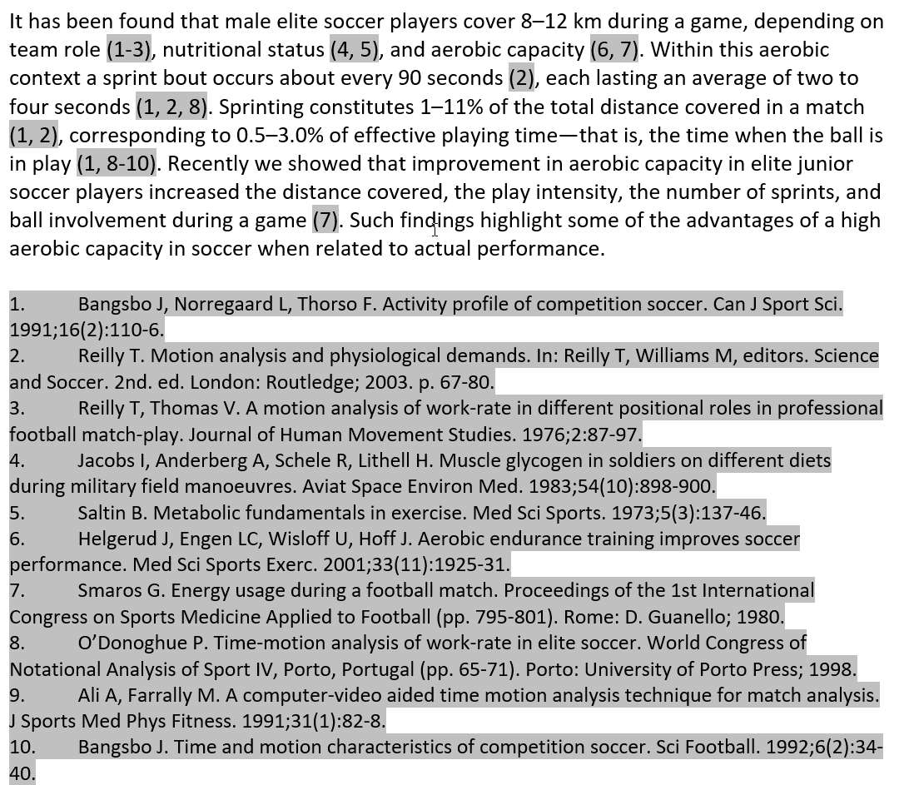
Hvordan bør du sitere i akademisk skriving
Nummerert stil:
Vi anbefaler Vancouver stilen hvis du ønsker å bruke en nummerert stil for din avhandling.
Noen nummererte stiler bruker klamme-parenteser i stedet for vanlige parenteser:
[1], [2-4].
Tekst og referanser er hentet fra: Wisløff U, Castagna C, Helgerud J, Jones R, Hoff J. Strong correlation of maximal squat strength with sprint performance and vertical jump height in elite soccer players. Br J Sports Med. 2004;38(3):285-8.

Slide 61
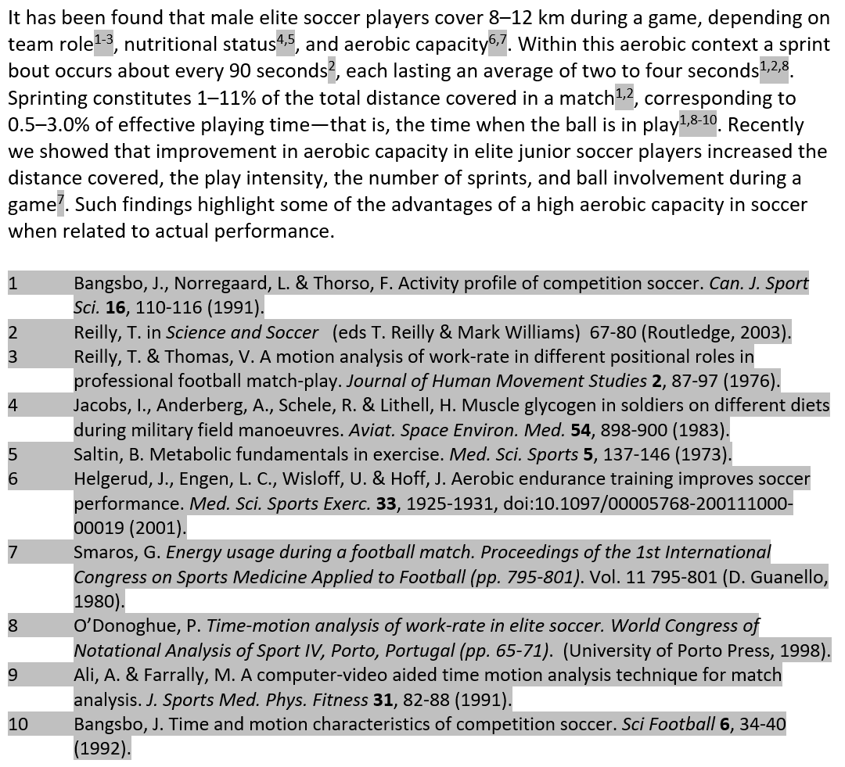
Hvordan bør du sitere i akademisk skriving
Nummerert stil med opphøyet tall (superscript):
En variant av den nummererte stilen er å bruke opphøyde tall. Eksemplet til høyre viser bruk av denne varianten i tidsskriftet Nature.
Tekst og referanser er hentet fra: Wisløff U, Castagna C, Helgerud J, Jones R, Hoff J. Strong correlation of maximal squat strength with sprint performance and vertical jump height in elite soccer players. Br J Sports Med. 2004;38(3):285-8.

Slide 62
Hvordan bør du sitere i akademisk skriving
Hvordan avgjør jeg hvilken stil jeg skal bruke?
Skal du publisere i et tidsskrift, finner du informasjon om dette i forfatterinstruksen. Ta kontakt med biblioteket hvis du trenger hjelp.
Bestemmer du selv, velg Vancouver hvis du ønsker en nummerert stil og APA7th hvis du ønsker en forfatter-dato stil. Biblioteket kan gi råd om stilvalg hvis du ønsker dette.
Norske versjoner av noen populære stiler finnes i NTNU Oppgaveskriving: https://i.ntnu.no/web/guest/oppgaveskriving/bruke-og-referere-til-kilder

Slide 63
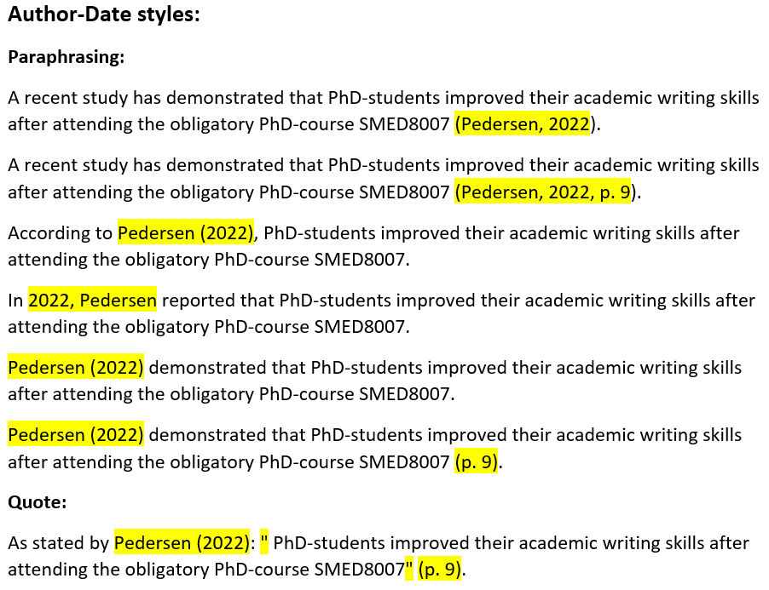
Hvordan bør du sitere i akademisk skriving
Hvor i teksten plasseres siteringene/
kildene – Noen eksempler

Slide 64
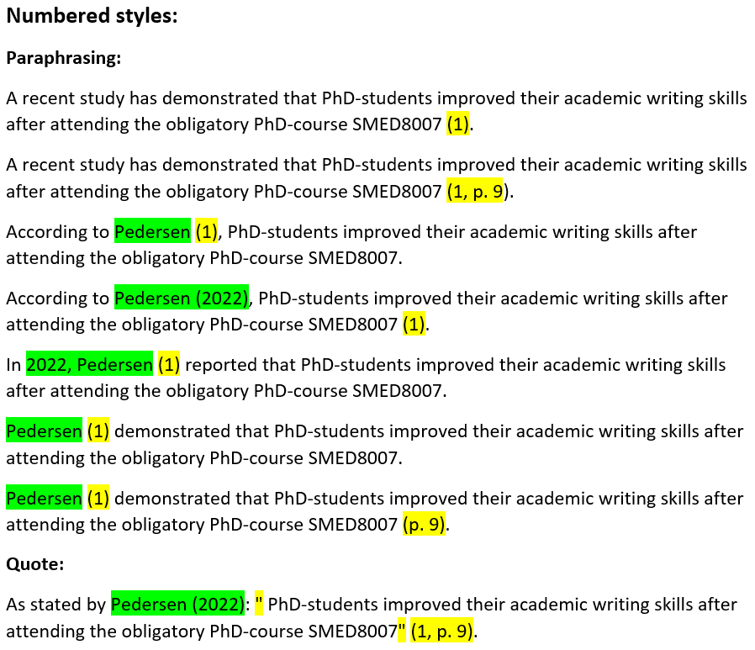
Hvordan bør du sitere i akademisk skriving
Hvor i teksten plasseres siteringene/
kildene – Noen eksempler

Slide 65
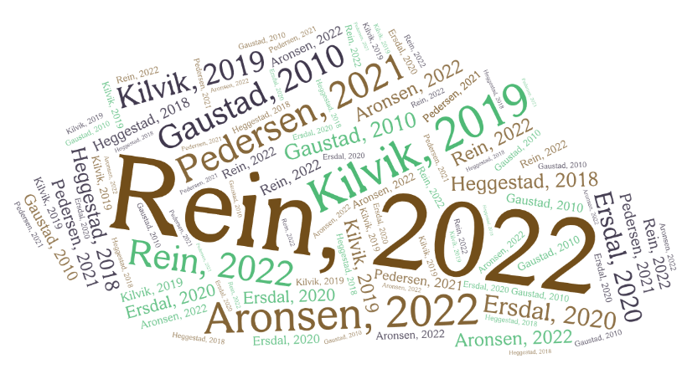
Hvordan bør du sitere i akademisk skriving
Hvor ofte er det nødvendig å sitere same kilde i teksten?
Bruker du direkte sitat, må du oppgi kilde hver gang.
Du trenger ikke å sitere samme kilde flere ganger i et avsnitt hvis du parafraserer eller oppsummerer så lenge det fremgår tydelig fra teksten at informasjonen stammer fra den tidligere siterte kilden.
Inkluderer du informasjon fra en annen kilde inn i mellom informasjonen fra den første kilden, må du sitere sistnevnte på nytt.
Er du i tvil, siter slik at du unngår plagiering.

Slide 66
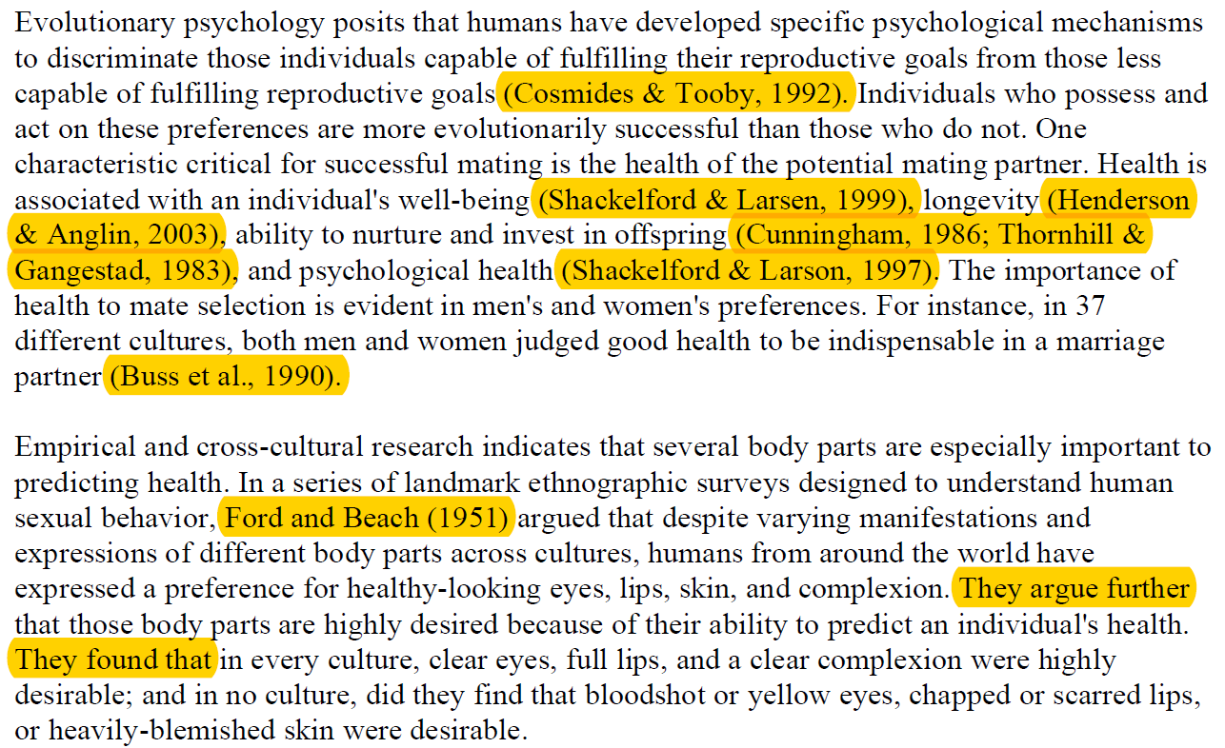
Hvordan bør du sitere i akademisk skriving
Kilde: Montoya RM. Gender similarities and differences in preferences for specific body parts. Current Research in Social Psychology. 2007 Dec 26;13(11):133-44 + https://youtu.be/IJcPqtHt8lk

Slide 67
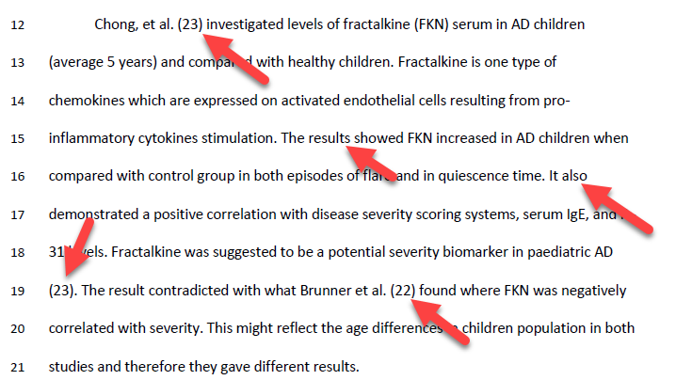
Hvordan bør du sitere i akademisk skriving
Eksempel på god siteringsskikk i en tidligere eksamensbesvarelse.
Husk at du må inkludere referanse-nummeret etter forfatternavn (og årstall) så lenge du bruker en nummerert stil (det er ønskelig at man bruker Vancouver stilen i eksamensbesvarelsen).
Kilde: Zakiudin, D. P. Blood biomarkers to monitor atopic dermatitits severity in two-year-old children. 2020. SMED8007 Exam review. Used with permission from the author.

Slide 68
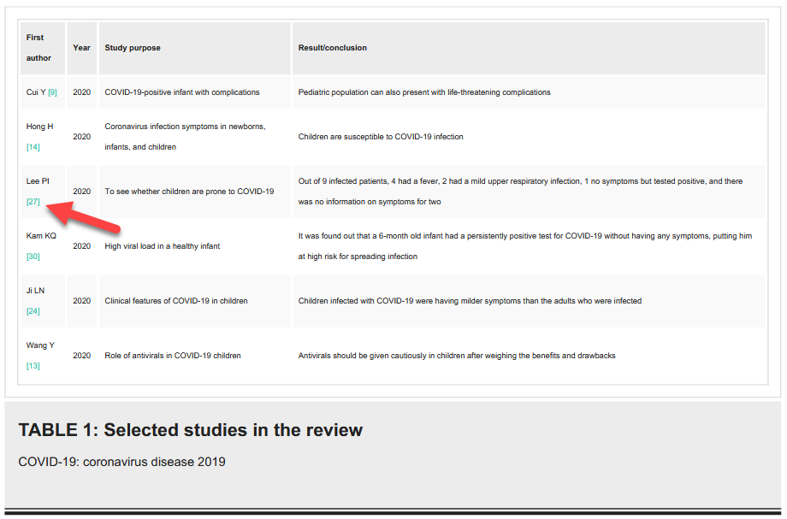
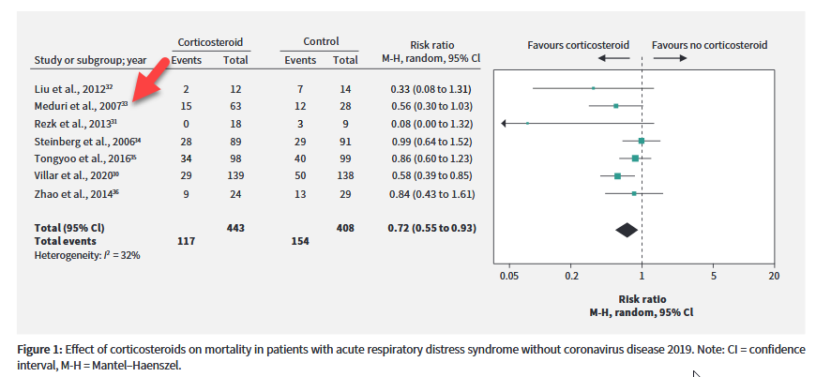
Hvordan bør du sitere i akademisk skriving
Kilde: Ye Z, Wang Y, Colunga-Lozano LE, Prasad M, Tangamornsuksan W, Rochwerg B, et al. Efficacy and safety of corticosteroids in COVID-19 based on evidence for COVID-19, other coronavirus infections, influenza, community-acquired pneumonia and acute respiratory distress syndrome: a systematic review and meta-analysis. CMAJ. 2020;192(27):E756-e67.
Kilde: Saleem H, Rahman J, Aslam N, Murtazaliev S, Khan S. Coronavirus Disease 2019 (COVID-19) in Children: Vulnerable or Spared? A Systematic Review. Cureus. 2020;12(5):e8207.
Det er nødvendig å sitere kilder som brukes i tabeller og figurer korrekt i teksten (her nevnes førsteforfatter (og år) i tabellen, men referansenummeret skal også oppgis hvis du bruker en nummerert stil.

Slide 69
Hvordan bør du sitere i akademisk skriving
Eksempel på god siteringsskikk i en tidligere eksamensbesvarelse.
Kilde: Zakiudin, D. P. Blood biomarkers to monitor atopic dermatitits severity in two-year-old children. 2020. SMED8007 Exam review. Used with permission from the author.

Slide 70
Hvordan bør du sitere i akademisk skriving
?
Kilde: Hasani H, Mardi S, Shakerian S, Taherzadeh-Ghahfarokhi N, Mardi P. The Novel Coronavirus Disease (COVID-19): A PRISMA Systematic Review and Meta-Analysis of Clinical and Paraclinical Characteristics. Biomed Res Int. 2020;2020:3149020.

Slide 71
Hvordan bør du sitere i akademisk skriving
Figure 2: Structure of wood biomass and the characteristics of elementary cellulose fibils. Adapted by author from Isogai et al. [10] with permission from copyright holder Royal Society of Chemistry.
[10] Isogai, A., T. Saito, and H. Fukuzumi, TEMPO-oxidized cellulose nanofibers. Nanoscale, 2011. 3(1): 71-85.
Det er nødvendig å sitere kilder som brukes i tabeller og figurer korrekt i teksten. Her nevnes førsteforfatter (og år), men referansenummeret skal også oppgis hvis du bruker en nummerert stil.

Slide 72
Hvordan bør du sitere i akademisk skriving
Parafrasert tekst basert på informasjon hentet fra Willemssen, 2010.
Dette blir feil fordi siteringen er plassert helt til slutt i avsnittet og leseren kan ikke vite sikkert hvilken informasjon som stammer fra kilden. Leseren kan tro at deler av avsnittet stammer fra forfatteren og at det kun er informasjonen i siste setning som er hentet fra kilden.
Kilde: Rasmussen College (http://rasmussen.libanswers.com/faq/32328)

Slide 73
Hvordan bør du sitere i akademisk skriving
Parafrasert tekst basert på informasjon hentet fra Willemssen, 2010.
Dette er teknisk korrekt, men alle siteringene gjør teksten rotete og mindre lesbar.
Kilde: Rasmussen College (http://rasmussen.libanswers.com/faq/32328)

Slide 74
Hvordan bør du sitere i akademisk skriving
Parafrasert tekst basert på informasjon hentet fra Willemssen, 2010.
Dette er både korrekt og lett å lese. Leseren vet når og hvor informasjon fra kilden er brukt. Bruken av "The study notes ..." forteller leseren at det som kommer etterpå også stammer fra den tidligere nevnte kilden. Til slutt siterer leseren kilden en gang til i siste setning for å være sikker på at leseren skjønner hvor informasjonen stammer fra.
Kilde: Rasmussen College (http://rasmussen.libanswers.com/faq/32328)

Slide 75
Hvordan bør du sitere i akademisk skriving
Parafrasert tekst basert på informasjon hentet fra Willemssen, 2010.
Dette er også korrekt og lett å lese. Leseren vet når og hvor informasjon fra kilden er brukt. Bruken av "Her research indicates…" og "In addition, she finishes by noting ..." for teller leseren at den etterfølgende informasjonen stammer fra den første kilden. Å skrive smart på denne måten gjør at det ikke er nødvendig med flere siteringer.
Kilde: Rasmussen College (http://rasmussen.libanswers.com/faq/32328)

Slide 76
Hvordan bør du sitere i akademisk skriving
Parafrasert tekst basert på informasjon hentet fra Willemssen, 2010.
Dette er også korrekt og lett å lese. Leseren vet når og hvor informasjon fra kilden er brukt. I dette eksemplet er et direkte sitat brukt, og dette er korrekt sitert ved å informere om kilden i starten av setningen, bruk av anførselstegn, og angi sidetall i slutten av sitatet.
Kilde: Rasmussen College (http://rasmussen.libanswers.com/faq/32328)

Slide 77
Hvordan bør du sitere i akademisk skriving
Figur: "Piled Higher and Deeper" by Jorge Cham. www.phdcomics.com
Hvor mange kilder bør du bruke i en sitering?
Bruk maksimalt tre kilder. Hvis du har mange primærkilder å velge blant, kan du vurdere å sitere en oversiktsartikkel i stedet (hvis dette finnes). Hvis ikke, velg de kildene som du synes har best kvalitet NB! Tommelfingerregelen om antall kilder gjelder ikke hvis du skriver en systematisk oversiktsartikkel. Da skal du oppgi alle relevante kilder innen temaet.

Slide 78
Hvordan bør du sitere i akademisk skriving
Bruk maksimalt tre kilder. Hvis du har mange primærkilder å velge blant, kan du vurdere å sitere en oversiktsartikkel i stedet (hvis dette finnes). Hvis ikke, velg de kildene som du synes har best kvalitet
Unntak: Oversiktsartikler der målet er å presentere en komplett oversikt over alle studier innen et tema.
Kilde: Rein JO. Prey capture behaviour in the East African scorpions Parabuthus leiosoma (Ehrenberg, 1828) and P. pallidus Pocock, 1895 (Scorpiones: Buthidae). Euscorpius. 2003(6):1-8.

Slide 79
Hvordan bør du sitere i akademisk skriving
I en oversiktsartikkel er målet å gi en oversikt over alle relevante artikler innenfor et tema og da inkludere du alle disse i en sitering.
Kilde: Hemilä H. Vitamin C and common cold-induced asthma: a systematic review and statistical analysis. Allergy Asthma Clin Immunol. 2013 Nov 26;9(1):46. doi: 10.1186/1710-1492-9-46.

Slide 80
Hvordan bør du sitere i akademisk skriving
Bruk av sekundær siteringer (sitering innen sitering)
Å sitere en kilde uten å ha lest den er risikofylt ("Den akademiske hviskeleken") og regnes som er form for plagiering (bruk av en annens sitering uten egen sjekk av kilden).
Noen ganger kan en kilde være vanskelig å skaffe eller utilgjengelig (er gammel, utsolgt o.l.). I slike tilfeller kan det være OK å sitere kilden uten å ha lest den (som en sekundær sitering).
Når du bruker en sekundær sitering må du være ærlig med leserne dine og opplyse om dette (at du ikke har lest originalen selv, men stoler på informasjonen/fortolkningen gjengitt av en annen forfatter er korrekt).
Figur: Clipart Suggest. http://www.clipartsuggest.com/free-presentations-in-powerpoint-format-for-bibliography-citations-bCmFdr-clipart/

Slide 81
Hvordan bør du sitere i akademisk skriving
Bruk av sekundær siteringer (sitering innen sitering)
Bruken av sekundær siteringer er siste utvei og de bør benyttes sjeldent.
Forsøk å minimere risikoen for å spre ukorrekt informasjon ved å sjekke om det er andre publikasjoner som siterer originalkilden og om de gjengir informasjonen likt med det du planlegger å gjøre (men det er alltid en fare for at noen av de andre heller ikke har sjekket originalen –> "Hviskeleken").
Figur: Clipart Suggest. http://www.clipartsuggest.com/free-presentations-in-powerpoint-format-for-bibliography-citations-bCmFdr-clipart/

Slide 82
Hvordan bør du sitere i akademisk skriving
Bruk av sekundær siteringer (sitering innen sitering)
I teksten:
Small insects that could be controlled by the pedipalps and eaten alive would not be stung by the scorpion to avoid wasting venom (Pocock, 1893, cited in Rein, 1993, p. 60).
According to Pocock, 1893 (cited in Rein, 1993, p. 60), Small insects that could be controlled by the pedipalps and eaten alive would not be stung by the scorpion to avoid wasting venom.
Reference list:
Pocock, R. I. (1893). Notes on the habits of some living scorpions. Nature, 1. June, 104-107.
Rein, J. O. (1993). Sting use in two species of Parabuthus scorpions (Buthidae). Journal of Arachnology, 21, 60-63.
NB! Du skal kun sitere kilden som du har lest!

Slide 83
Hvordan bør du sitere i akademisk skriving
Bruk av sidetall i siteringer
Small insects that could be controlled by the pedipalps and eaten alive would not be stung by the scorpion to avoid wasting venom (Pocock, 1893, p. 105).
?
Bruk av sidetall i alle siteringene er vanlig i noen fagområder, men ikke i medisin, helse og naturvitenskap.
Sidetall skal alltid brukes når man har et direkte sitat, og kan også være greit å bruke hvis man nevner eller diskuterer en bestemt figur, tabell e.l. i en kilde. Men ikke for normale siteringer for parafrasert og oppsummert tekst.
Noen forfattere mener at sidetall er nødvendig for at leseren raskt skal finne den aktuelle informasjonen i kilden. Andre mener at alle sidetallene reduserer lesbarheten på teksten. Og i medisin og helse er de fleste kildene korte artikler. Hva mener du å bruke sidetall?

Slide 84
Til slutt – Ikke gjør dette……. ;)
Figur: Symbols and Emoticons. https://www.symbols-n-emoticons.com/2013/09/embarrassed-smiley.html

Slide 85
Plagiering i akademisk skriving Kunstig intelligens og Chatboter
https://www.businessinsider.com/list-here-are-the-exams-chatgpt-has-passed-so-far-2023-1?r=US&IR=T
https://khrono.no/slik-lurte-han-sensor-med-chatgpt-fikk-a-pa-eksamen/771140
https://www.vg.no/nyheter/innenriks/i/gEz75A/testet-chatbot-paa-universitetseksamen-a-besvarelse

Slide 86
Plagiering i akademisk skriving Kunstig intelligens og Chatboter
Problem 2: KI-er finner på ting og du kan ikke stole på informasjonen som du får selv om den er overbevisende velskrevet.
Strümke (2023), s. 160: “Det finnes (inntil videre) ingen chatboter som kan gå ut i verden og bestemme seg for hvilke forhold som må undersøkes nærmere og skrives saker om. ChatGPT er, som alle dens søstre, fabelaktig flink til å formulere seg, men den har ingen måte å undersøke om det den sier, er sant. Kort sagt er den god til å kommunisere, men elendig til å informere”.
https://khrono.no/bare-tre-studenter-ble-felt-for-chatgpt-juks-i-var-slik-ble-de-avslort/803778
Strümke, I. (2023). Maskiner som tenker : algoritmenes hemmelighet og veien til kunstig intelligens. Kagge forlag.

Slide 87
Anbefalt lesing
Brennecke, P. Academic Integrity at MIT. Cambridge, MA: MIT Office of the Vice Chancellor. 2018. Available from: https://integrity.mit.edu/sites/default/files/documents/AcademicIntegrityHandbook2018-color.pdf [Cited: 25.08.23].
Bårnes, V. & Løkse, M. Informasjonskompetanse. Håndbok i kildebruk og referanseteknikker. Oslo: Cappelen Damm. 2. ed. 2016.
Engber, D. Bad Footnotes can be Deadly. Slate. June 11th 2017. Available from: https://slate.com/technology/2017/06/how-bad-footnotes-helped-cause-the-opioid-crisis.html
[Cited: 25.08.23].
Erikson, M. G. Riktig kildebruk : kunsten å referere og sitere. Oslo: Gyldendal. 2010.
Hamblin T. J. Fake. Br Med J (Clin Res Ed). 1981;283(6307):1671-4. https://doi.org/10.1136/bmj.283.6307.1671
Larsson K. S. The dissemination of false data through inadequate citation. 1995. J Int Med. 1995;238(5):445–50.

Slide 88
Anbefalt lesing
Leung P. T. M. , Macdonald E. M. , Stanbrook M. B., Dhalla I. A. , Juurlink D. N. A 1980 Letter on the Risk of Opioid Addiction. N Engl J Med. 2017;376(22):2194-5. https://doi.org/10.1056/nejmc1700150
Nogueira, L. A. & Rein, J. O. Chatbots: To Cite Or Not To Cite? (Part I). 2024. The Scholarly Kitchen. Published Online 19. June 2024. https://scholarlykitchen.sspnet.org/2024/06/19/chatbots-to-cite-or-not-to-cite-part-1/ [Cited: 02.09.24]
Nogueira, L. A. & Rein, J. O. The Case For Not Citing Chatbots As Information Sources (Part II). 2024. The Scholarly Kitchen. Published Online 20. June 2024. https://scholarlykitchen.sspnet.org/2024/06/20/the-case-for-not-citing-chatbots-as-information-sources-part-ii/ [Cited: 02.09.24]
O'Grady, Kathleen. When is ‘self-plagiarism' OK? New guidelines offer researchers rules for recycling text. Science. 2021; Published Online 25. June 2021. https://www.science.org/content/article/when-self-plagiarism-ok-new-guidelines-offer-researchers-rules-recycling-text [Cited: 25.08.23]
Pears, R. & Shields, G. J. Cite them right : the essential referencing guide. Red Globe Press, London. 11th. Ed. 2019.

Slide 89
Anbefalt lesing
PhD on Track – Referencing. 2023. Available from:
https://www.phdontrack.net/review-and-write/writing/index.html#toc18 [Cited: 25.08.23].
Rekdal, O. B. Academic urban legends. Social Studies of Science 2014;44(4):638–54. https://doi.org/10.1177/0306312714535679
Rekdal, O. B. – Kildebruk. Available from: https://blogg.hvl.no/kildebruk/ [Cited: 25.08.23].
Sutton M. Spinach, Iron and Popeye: Ironic lessons from biochemistry and history on the importance of healthy eating, healthy skepticism and adequate citation. Internet J Criminology. 2010;Mar:1-34.

